Slide 1
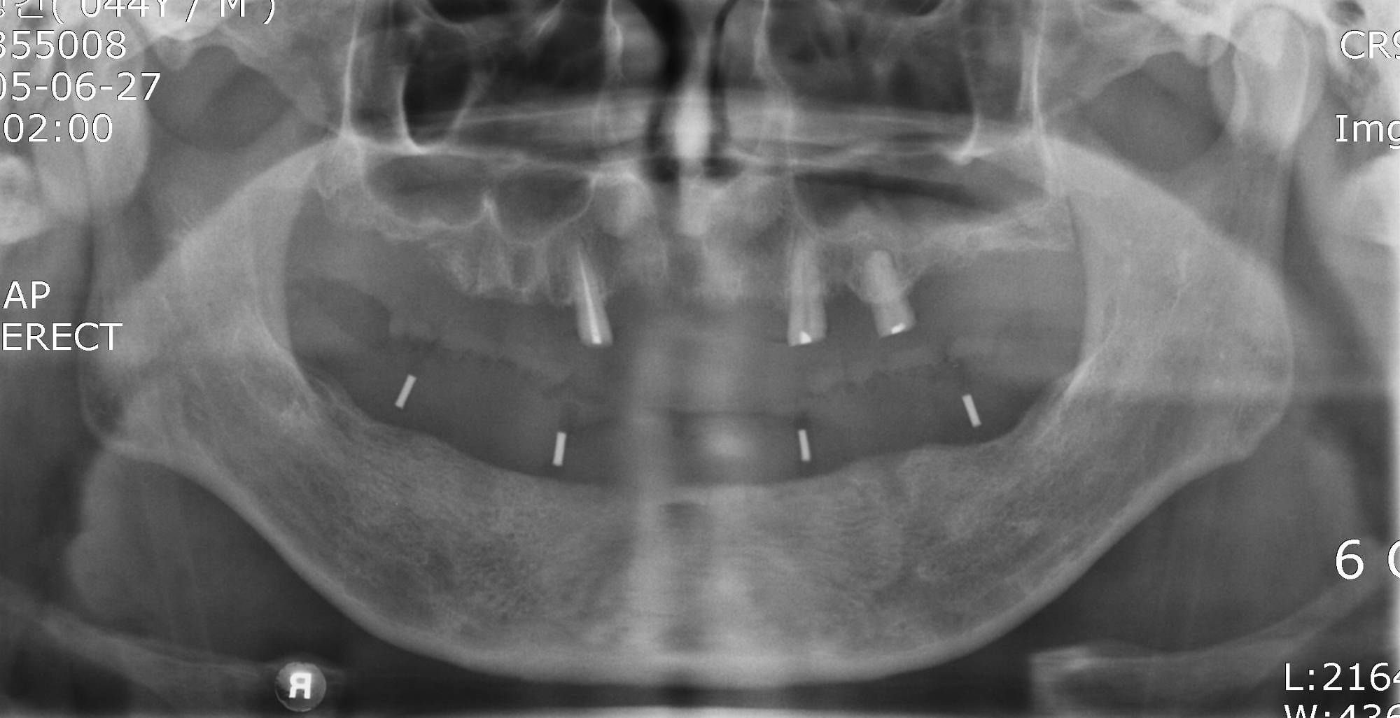
환자 이름 : 신 OO, 44세
술전 방사선 사진: stent 장착 후

Slide 2
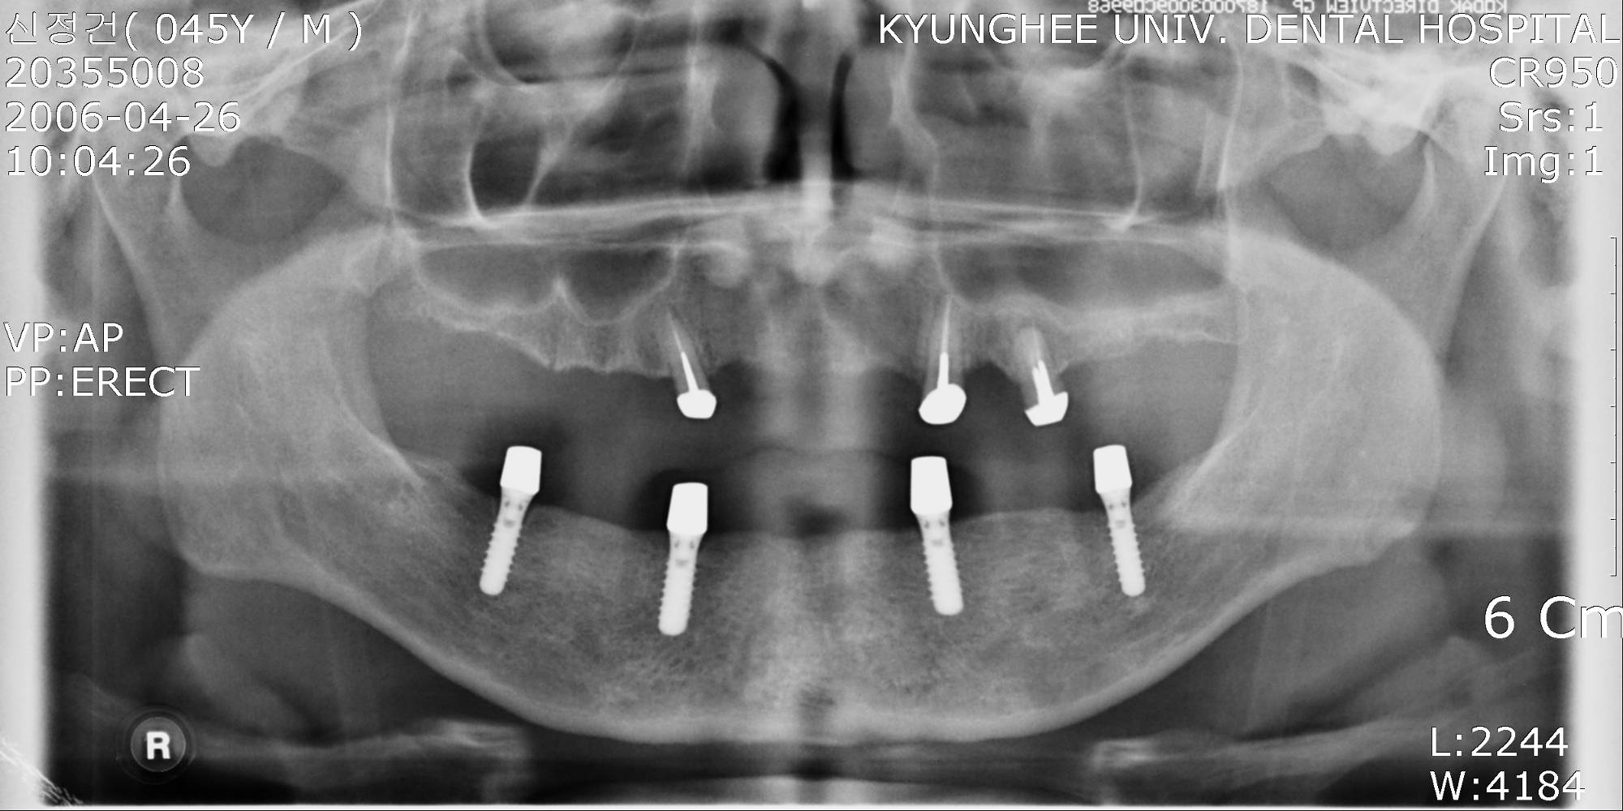
환자 이름 : 신 OO, 44세
술후 방사선 사진: 내관 장착 후

Slide 3
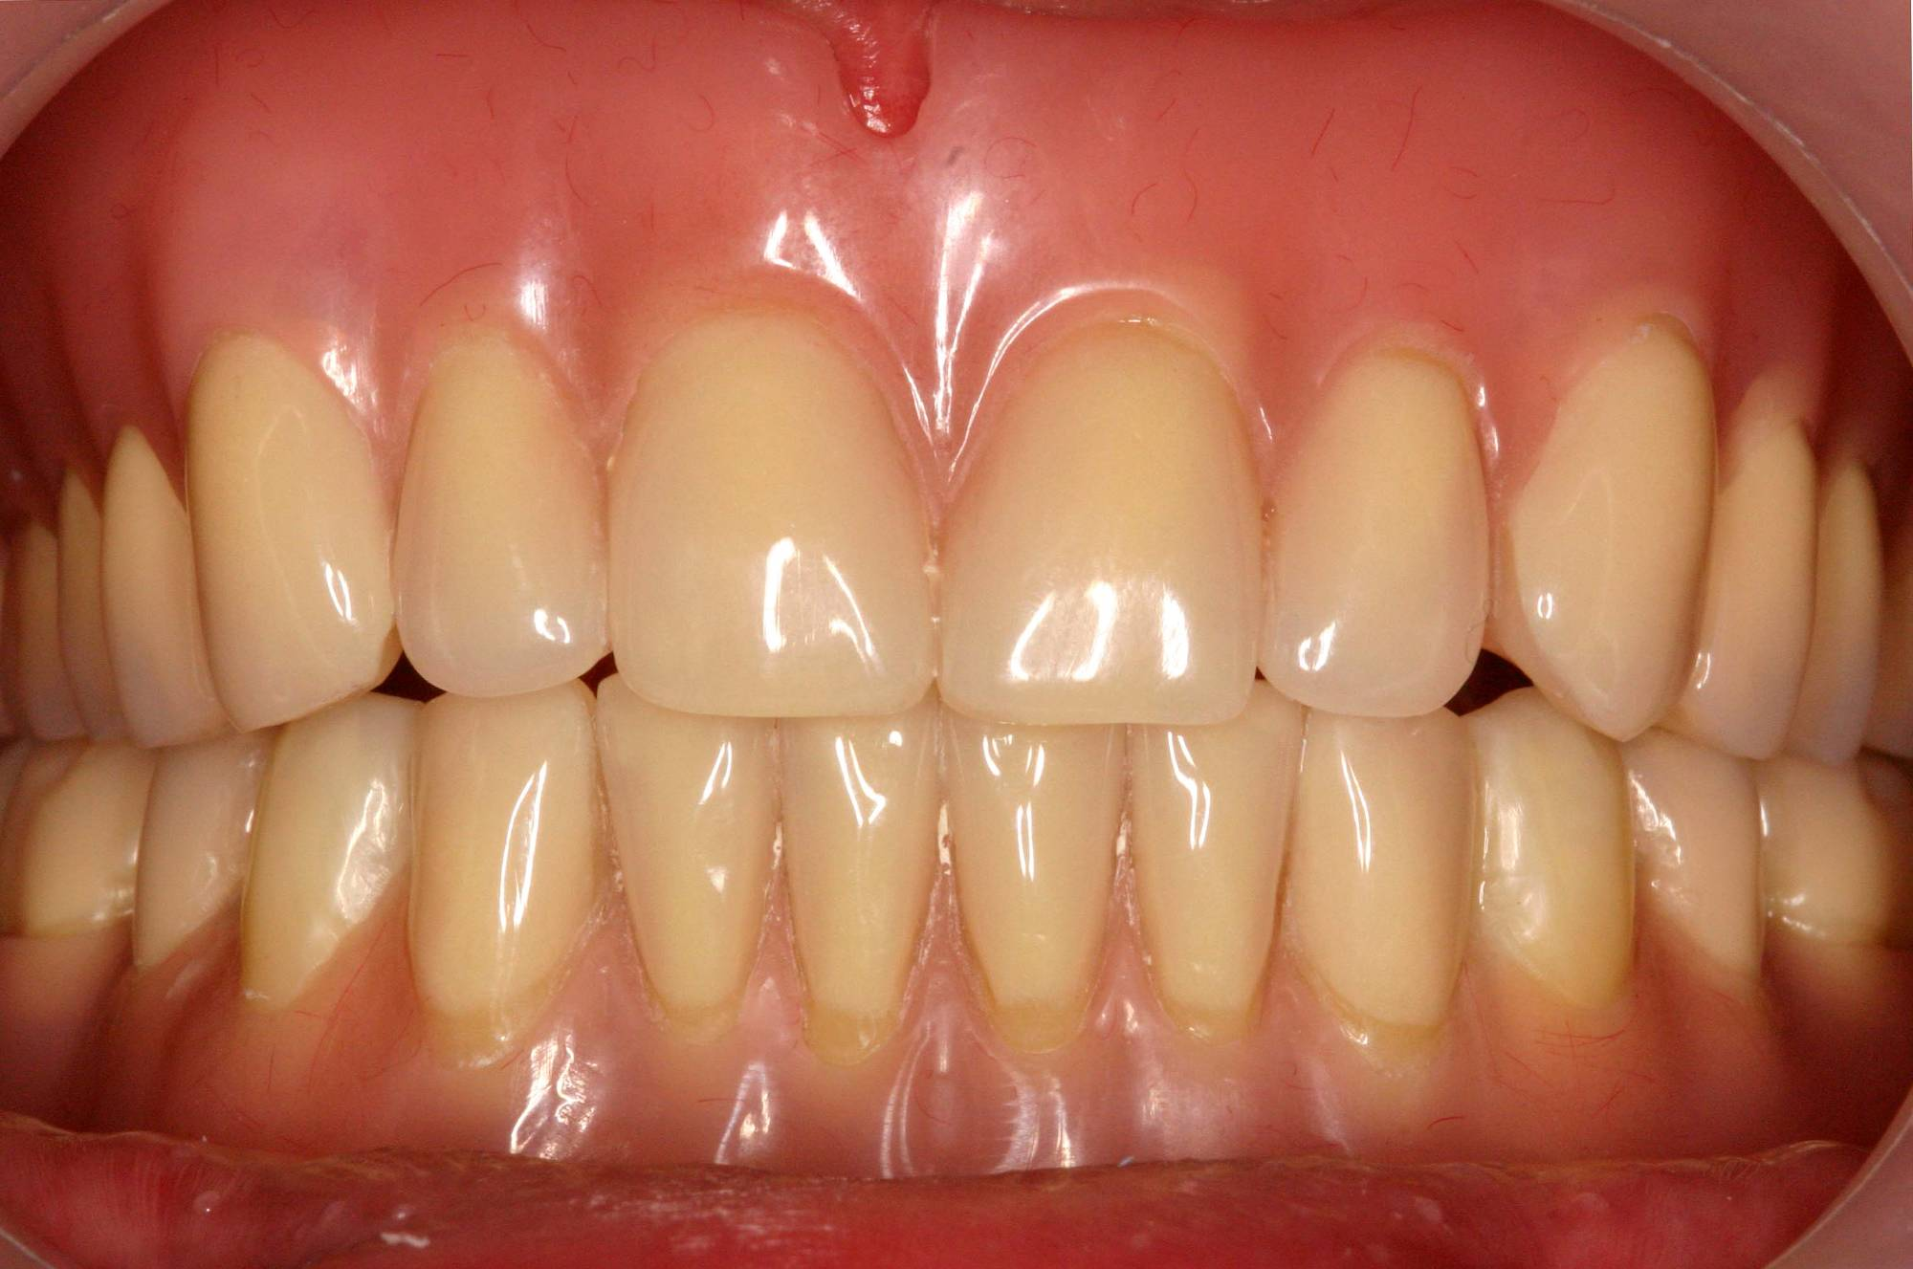
환자 이름 : 신 OO, 44세
술후 방사선 사진: 최종 보철물 장착 후

Slide 4
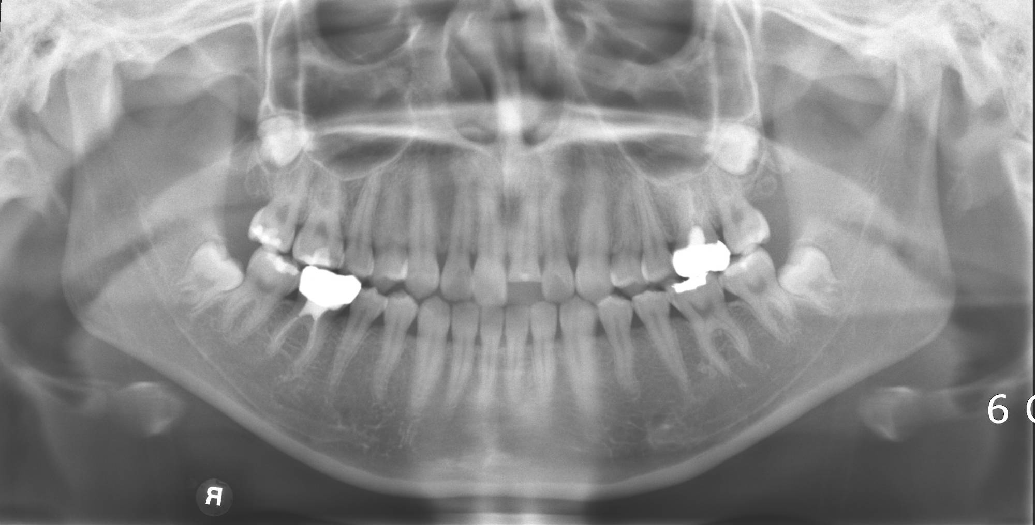
환자 이름 : 김 OO, 26세
술전 방사선 사진: 초진시 모습

Slide 5
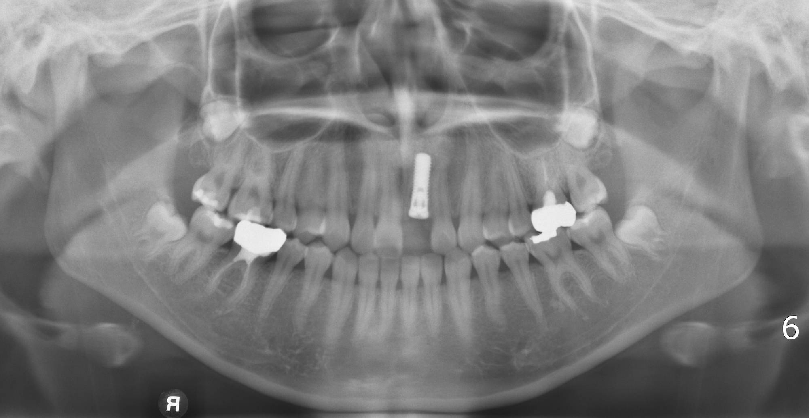
환자 이름 : 김 OO, 26세
술후 방사선 사진: 임플란트 식립 후

Slide 6
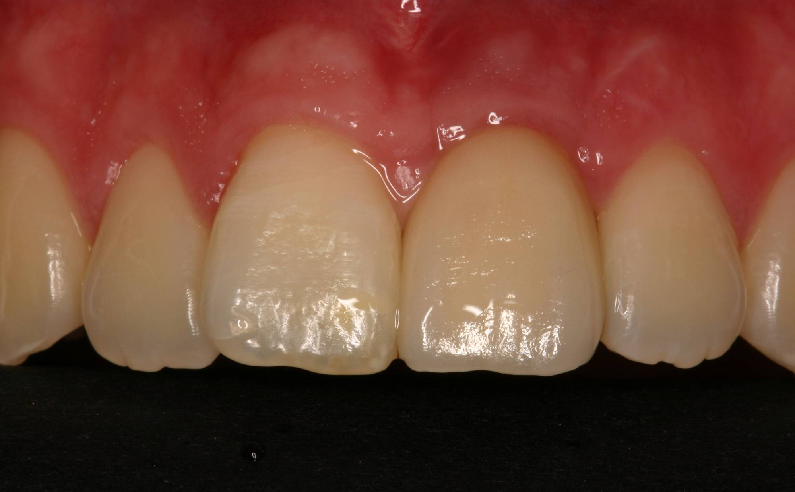
환자 이름 : 김 OO, 26세
술후 방사선 사진: 보철물 장착 후

Slide 7
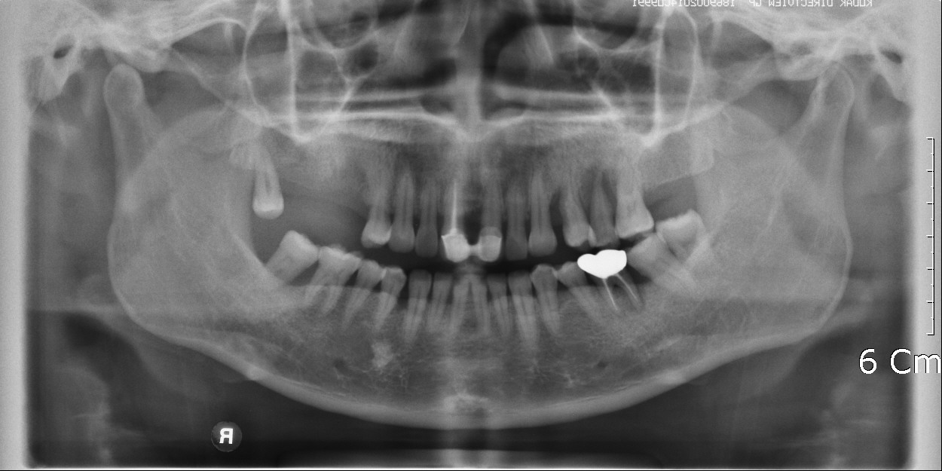
환자 이름 : 박 OO, 44세
술전 방사선 사진: 초진시 모습

Slide 8
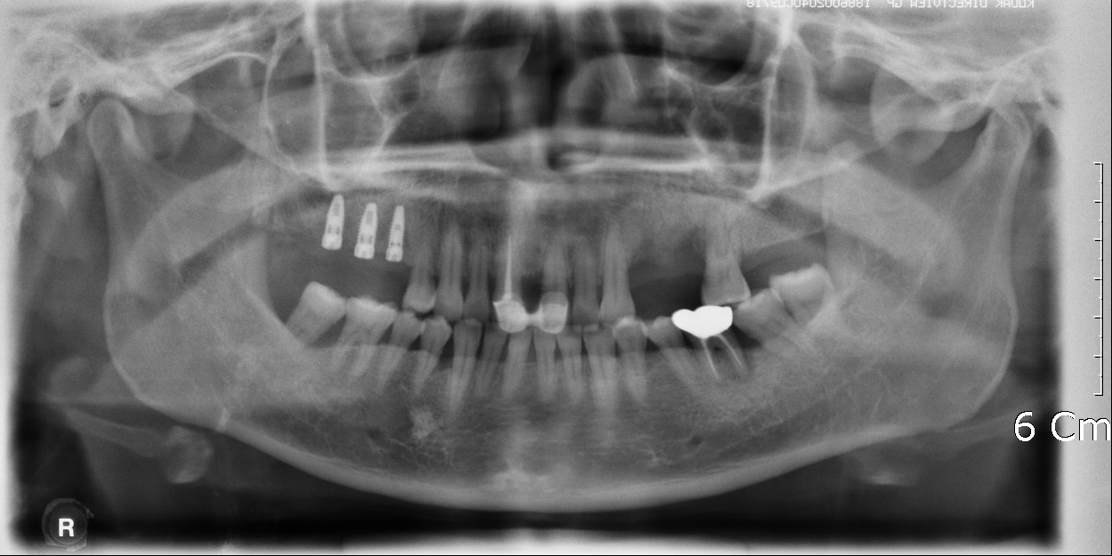
환자 이름 : 박 OO, 44세
술후 방사선 사진: 임플란트 식립 후

Slide 9
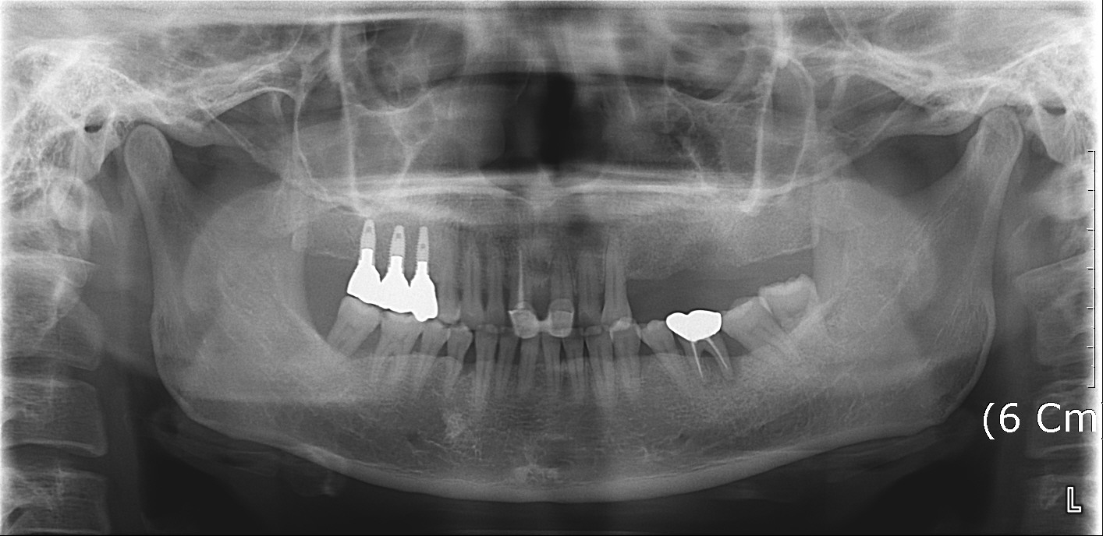
환자 이름 : 박 OO, 44세
술후 방사선 사진: 보철물 장착 후

Slide 10
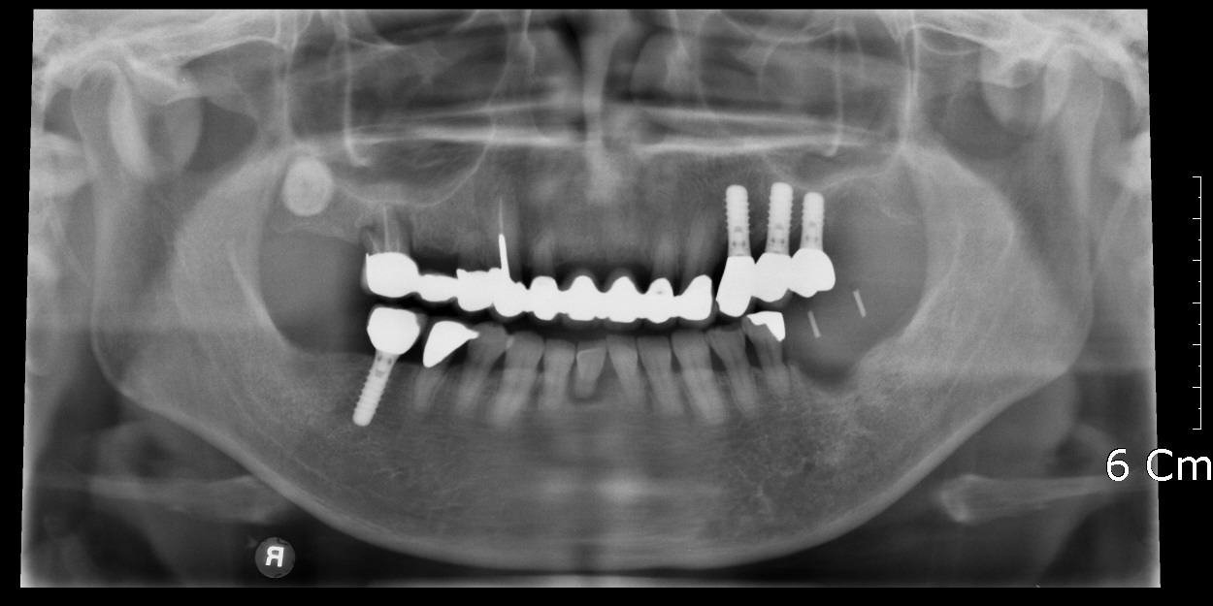
환자 이름 : 김 OO, 61세
술전 방사선 사진: stent 장착 후

Slide 11
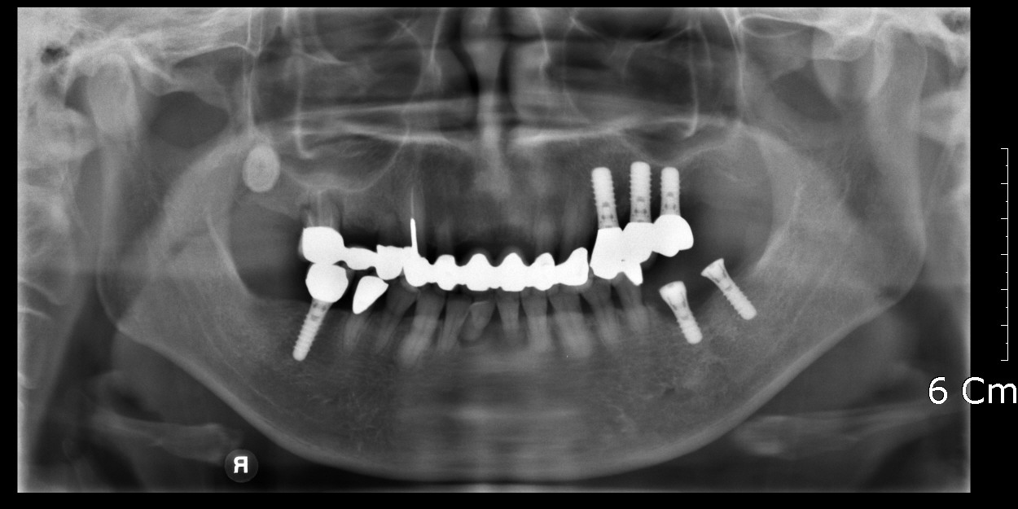
환자 이름 : 김 OO, 61세
술후 방사선 사진

Slide 12
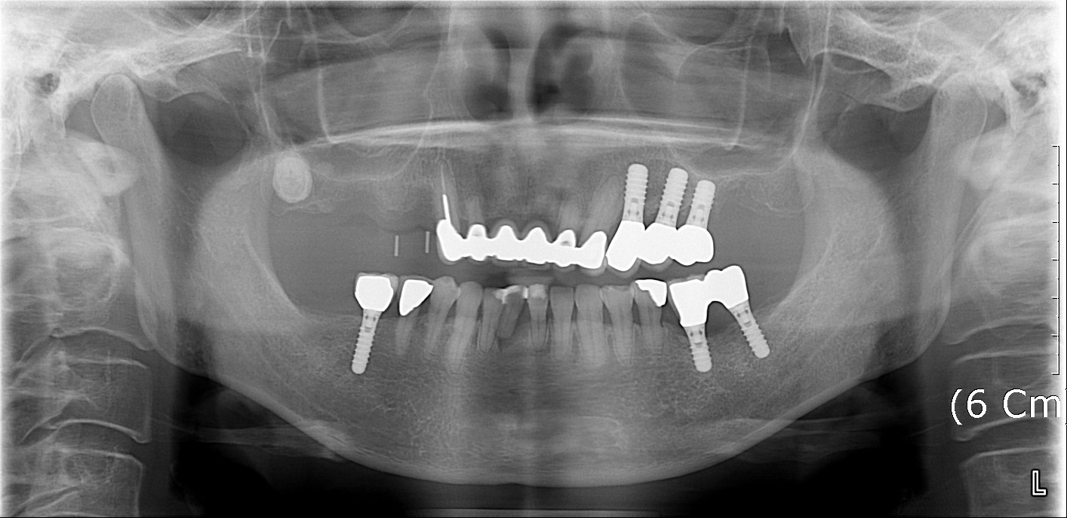
환자 이름 : 김 OO, 61세
술후 방사선 사진 : 보철물 장착 후

Slide 13
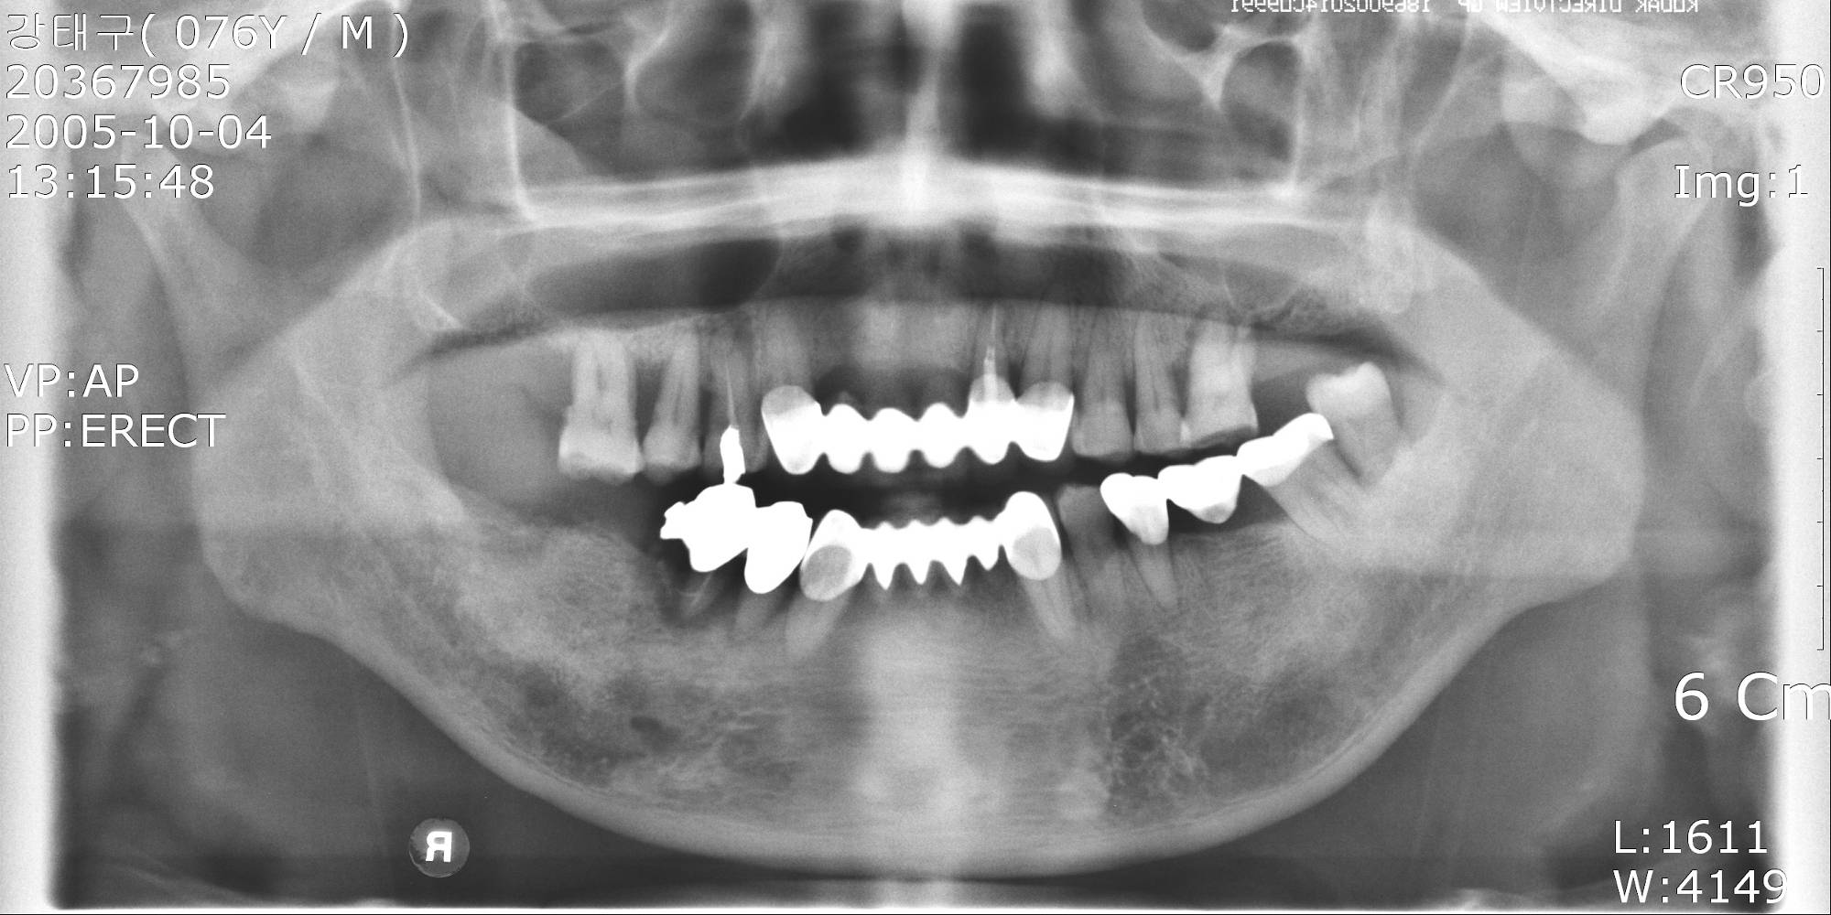
환자 이름 : 강 OO, 76세
술전 방사선 사진: 초진모습

Slide 14
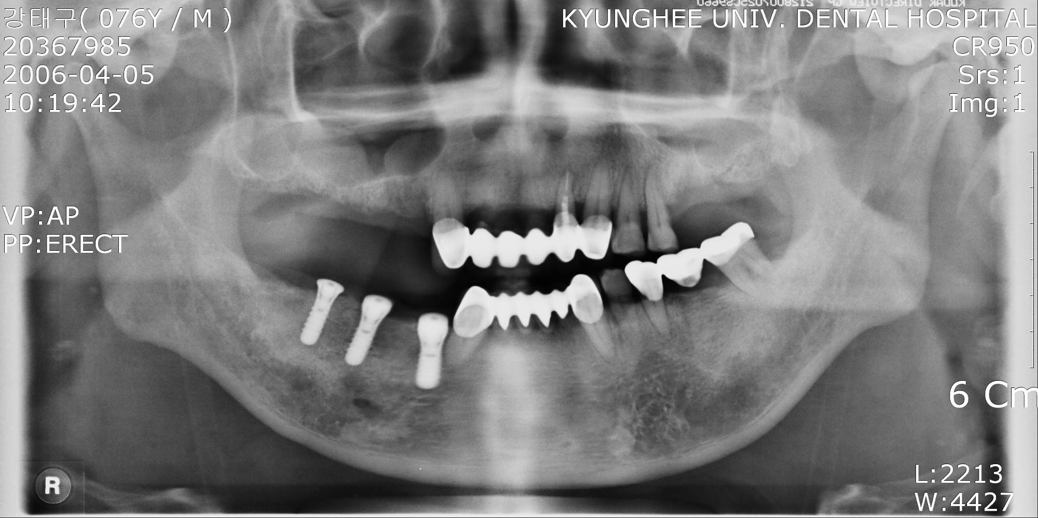
환자 이름 : 강 OO, 76세
술후 방사선 사진: 임플란트 식립 후

Slide 15
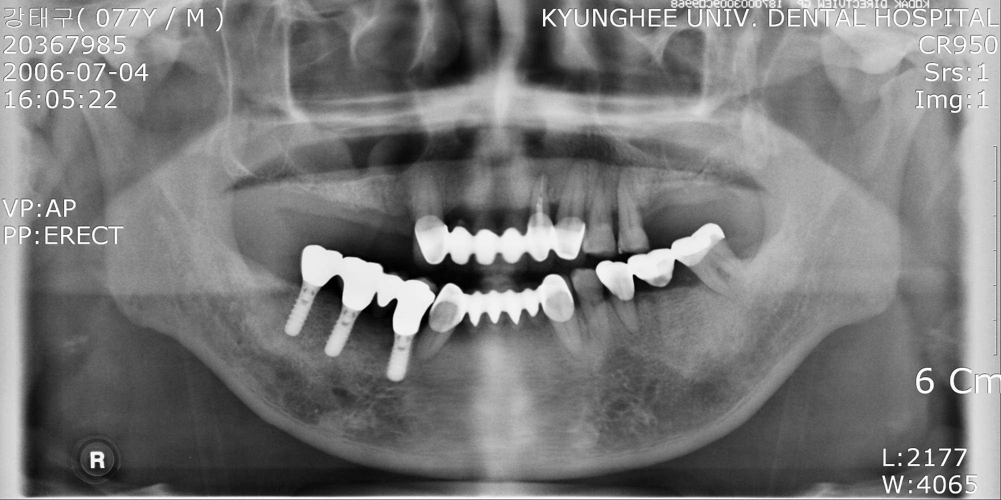
환자 이름 : 강 OO, 76세
술후 방사선 사진: 보철물 장착 후

Slide 16
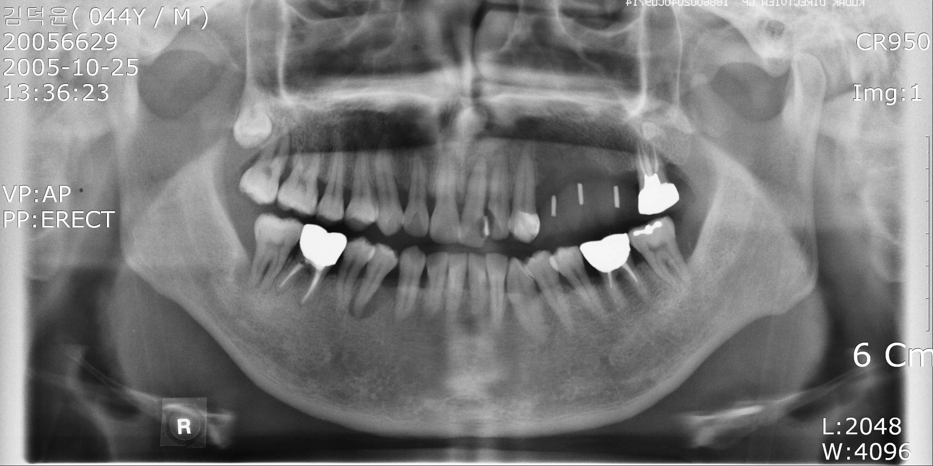
환자 이름 : 김 OO, 44세
술전 방사선 사진: 초진모습

Slide 17
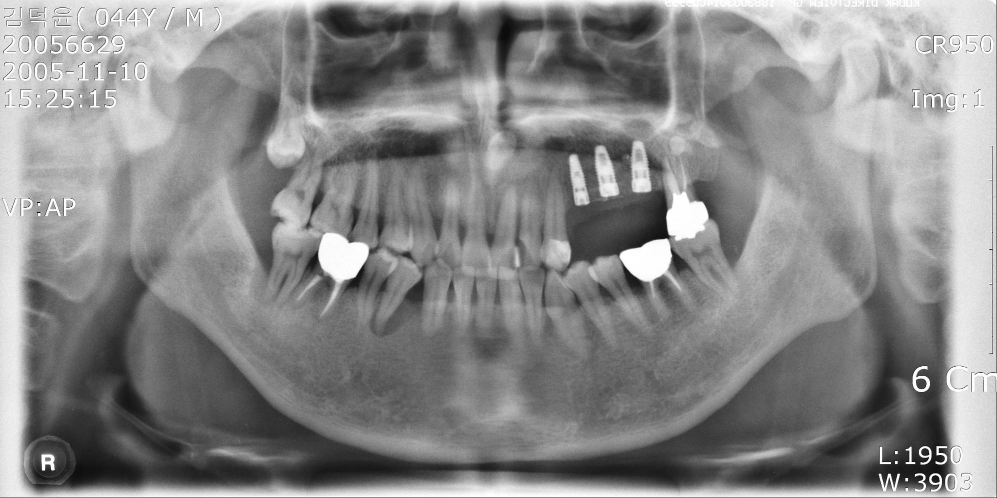
환자 이름 : 김 OO, 44세
술후 방사선 사진: 임플란트 식립 후

Slide 18
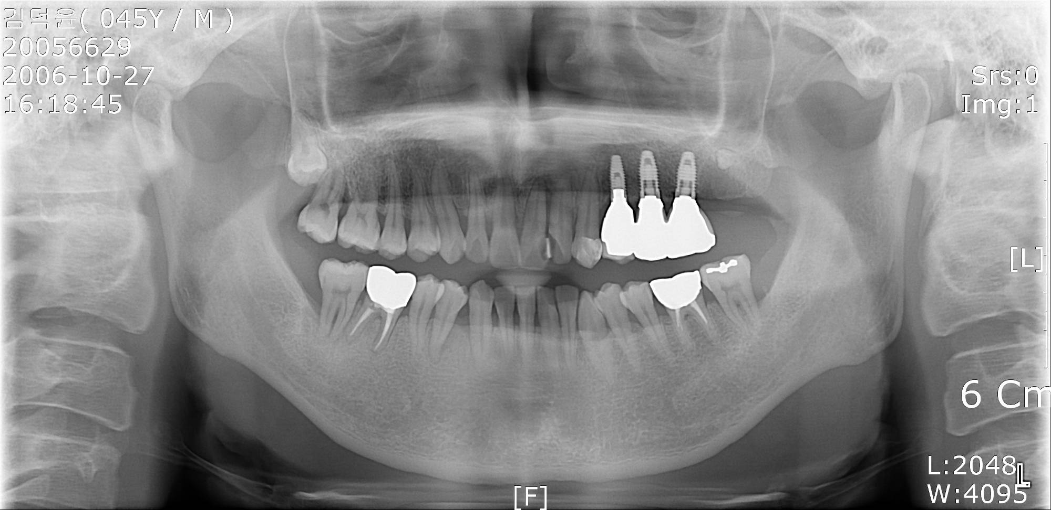
환자 이름 : 김 OO, 44세
술후 방사선 사진: 보철물 장착 후

Slide 19
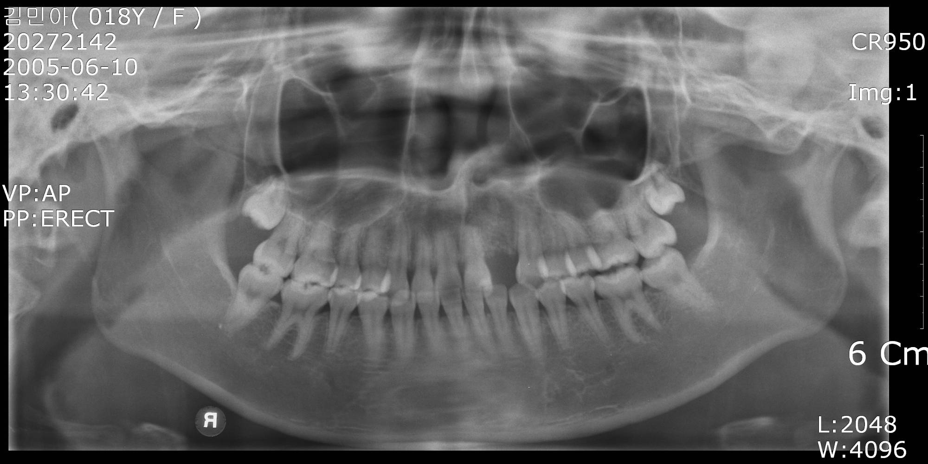
환자 이름 : 김 OO, 19세
술전 방사선 사진: 초진 모습

Slide 20
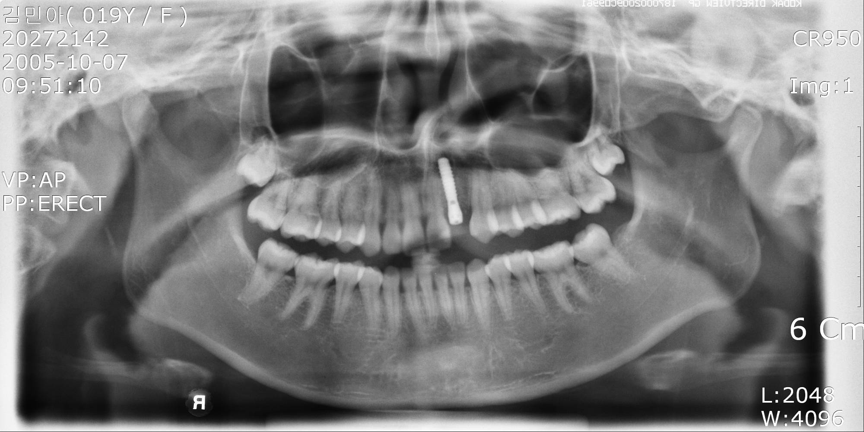
환자 이름 : 김 OO, 19세
술후 방사선 사진: 임플란트 식립 후

Slide 21
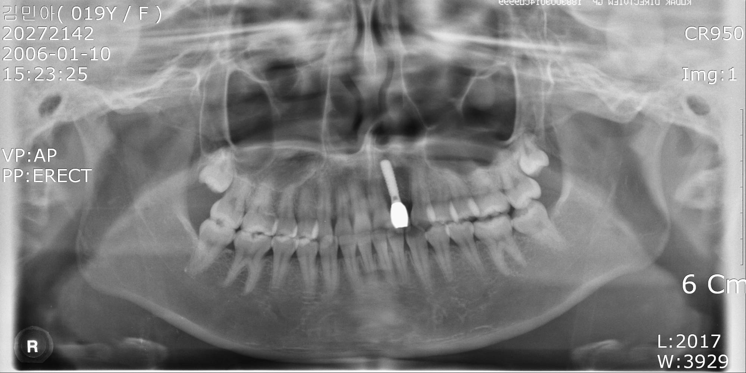
환자 이름 : 김 OO, 19세
술후 방사선 사진: 보철물 장착 후

Slide 22
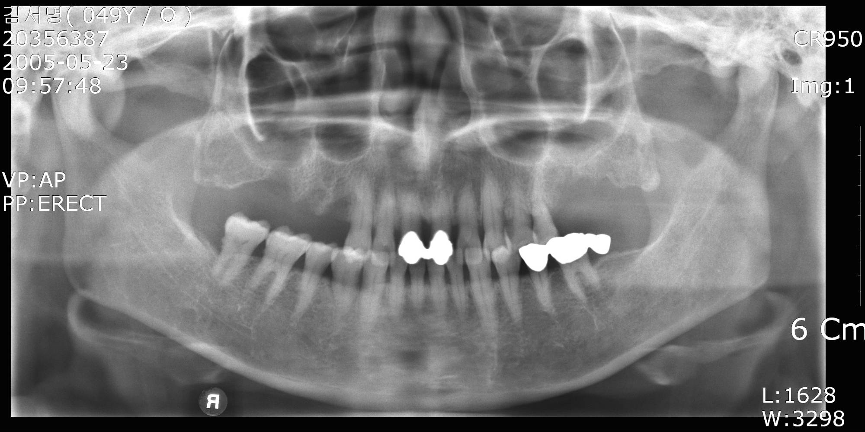
환자 이름 : 김 OO, 49세
술전 방사선 사진: 초진 모습

Slide 23
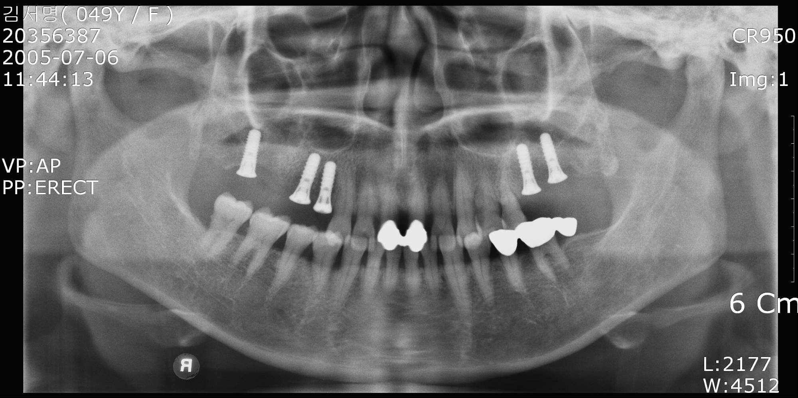
환자 이름 : 김 OO, 49세
술후 방사선 사진: 임플란트 식립 후

Slide 24
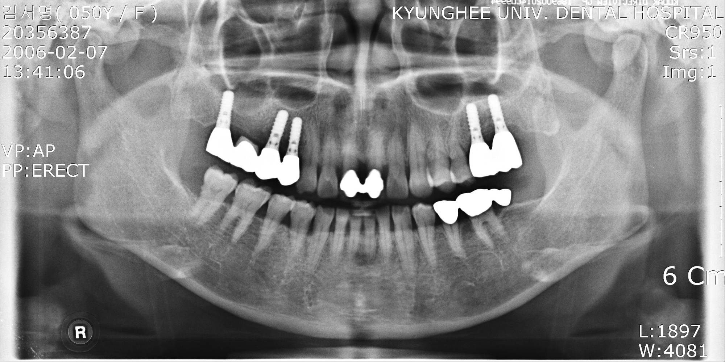
환자 이름 : 김 OO, 49세
술후 방사선 사진: 보철물 장착 후

Slide 25
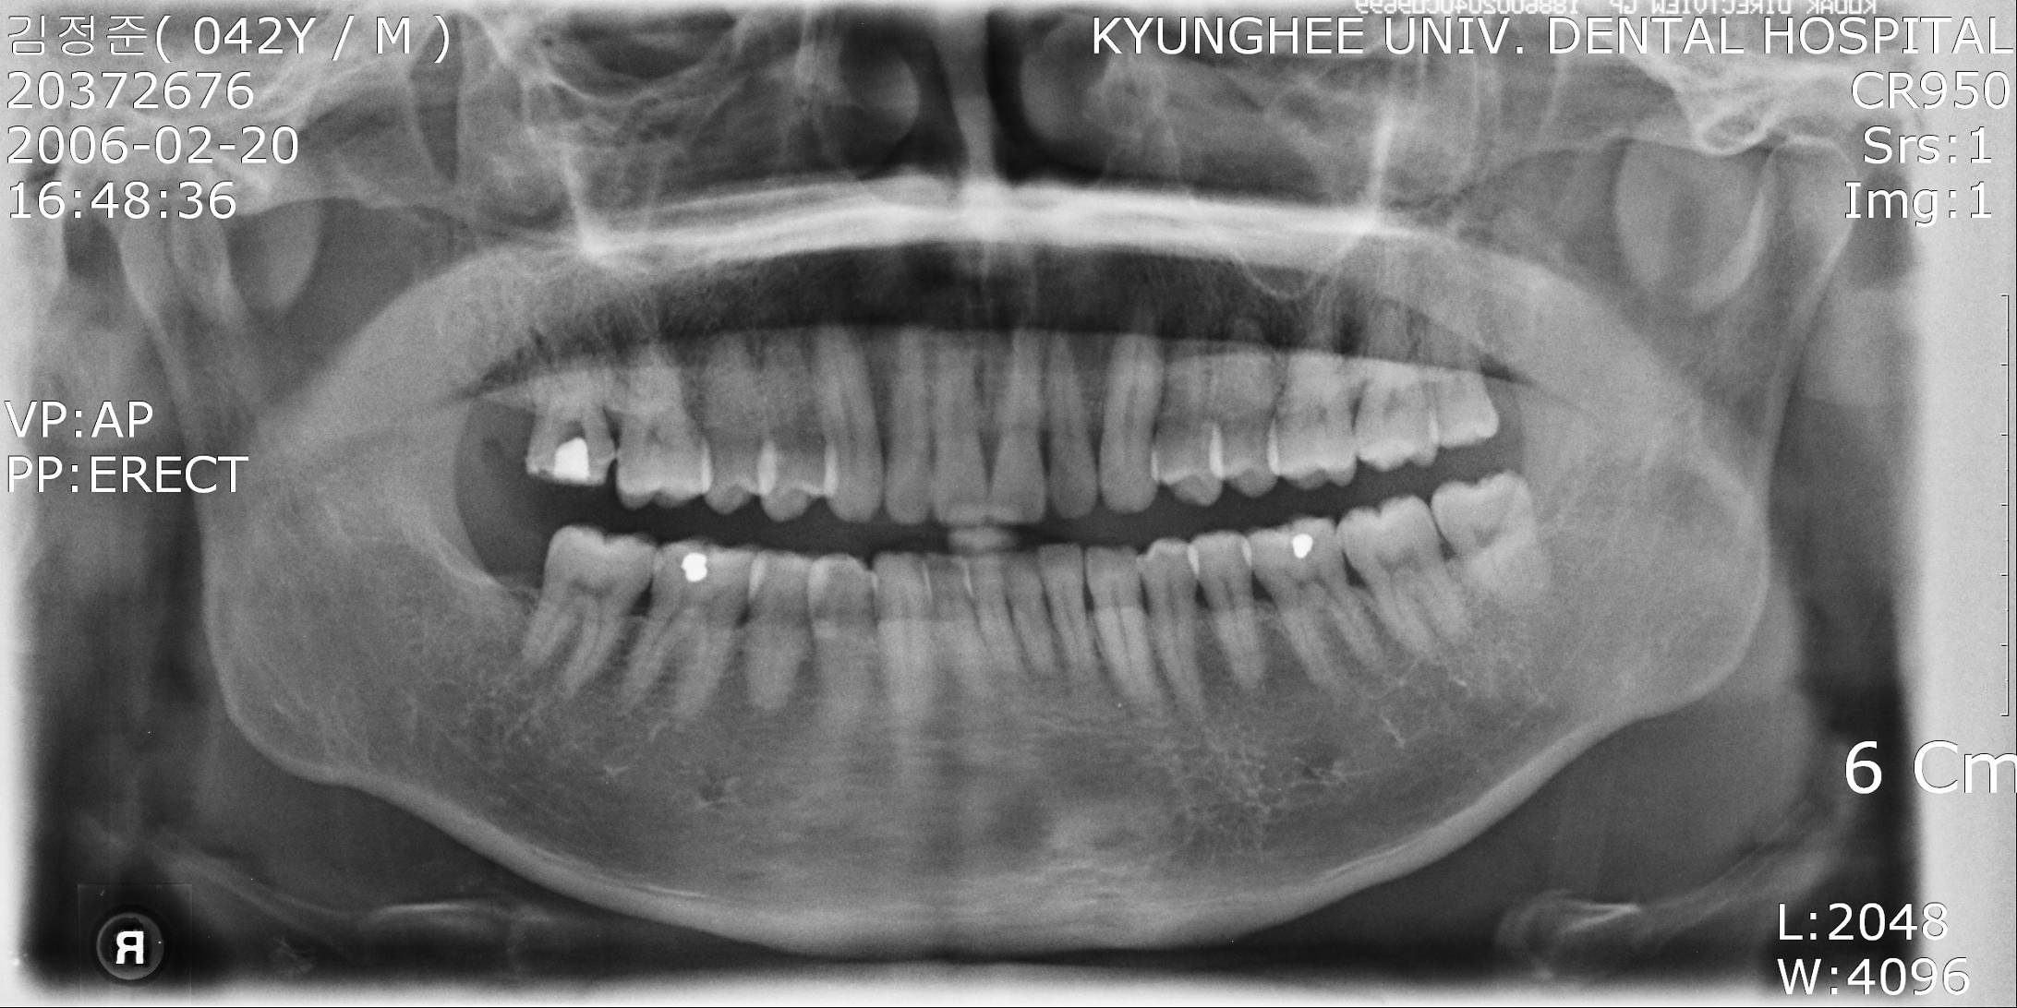
환자 이름 : 김 OO, 43세
술전 방사선 사진: 초진 모습

Slide 26
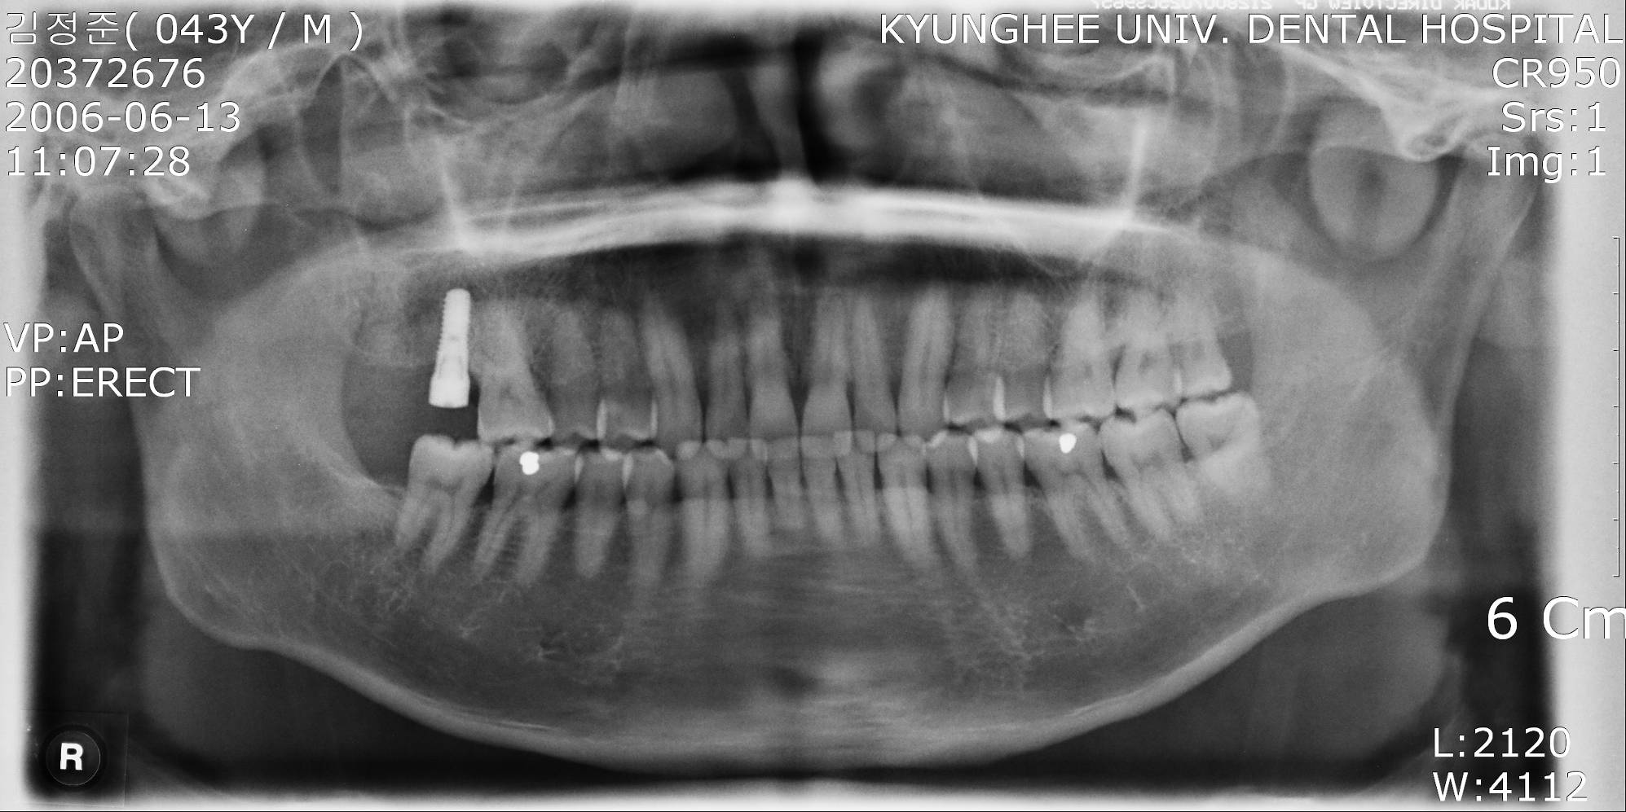
환자 이름 : 김 OO, 43세
술후 방사선 사진: 임플란트 식립 후

Slide 27
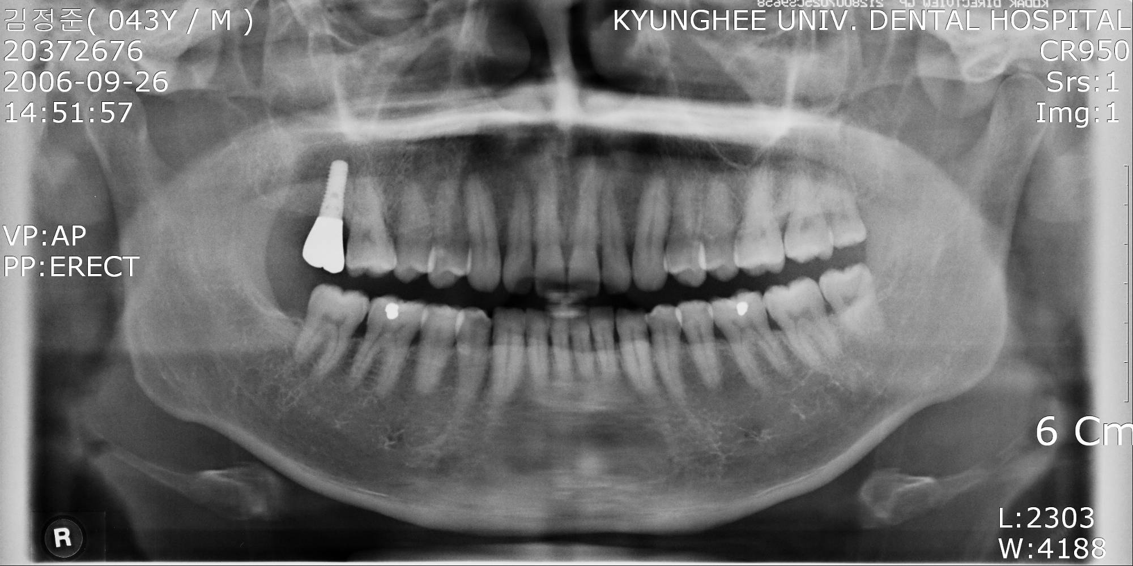
환자 이름 : 김 OO, 43세
술후 방사선 사진: 보철물 장착 후

Slide 28
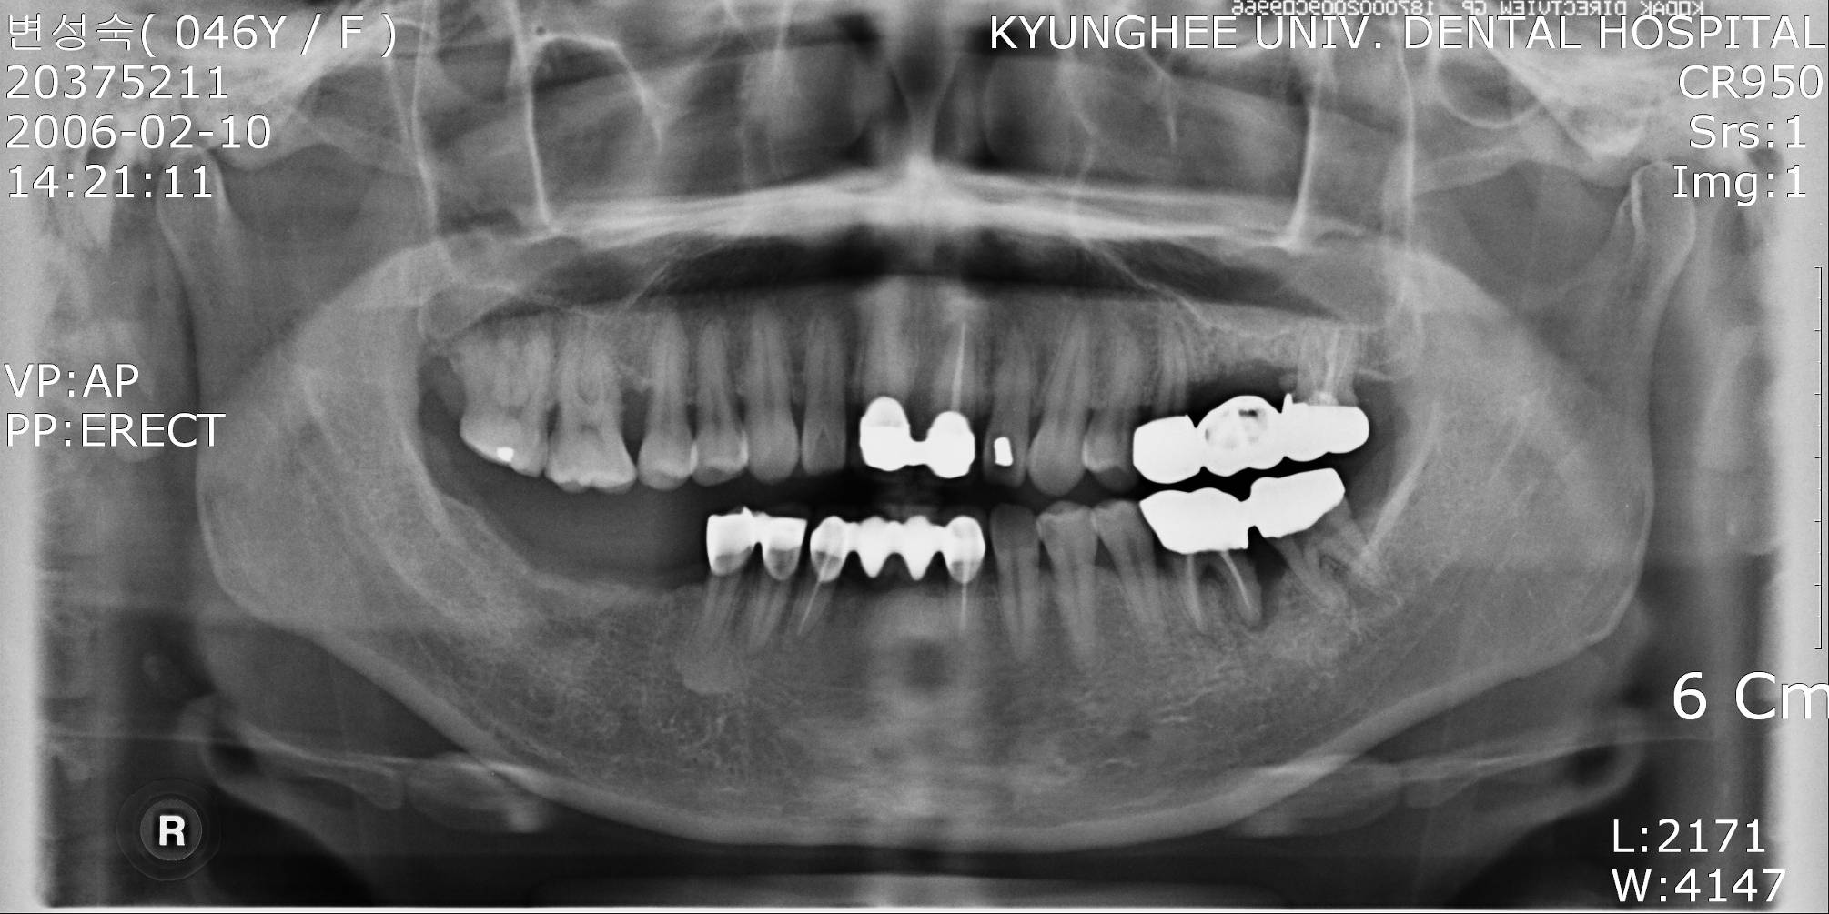
환자 이름 : 변 OO, 46세
술전 방사선 사진: 초진 모습

Slide 29
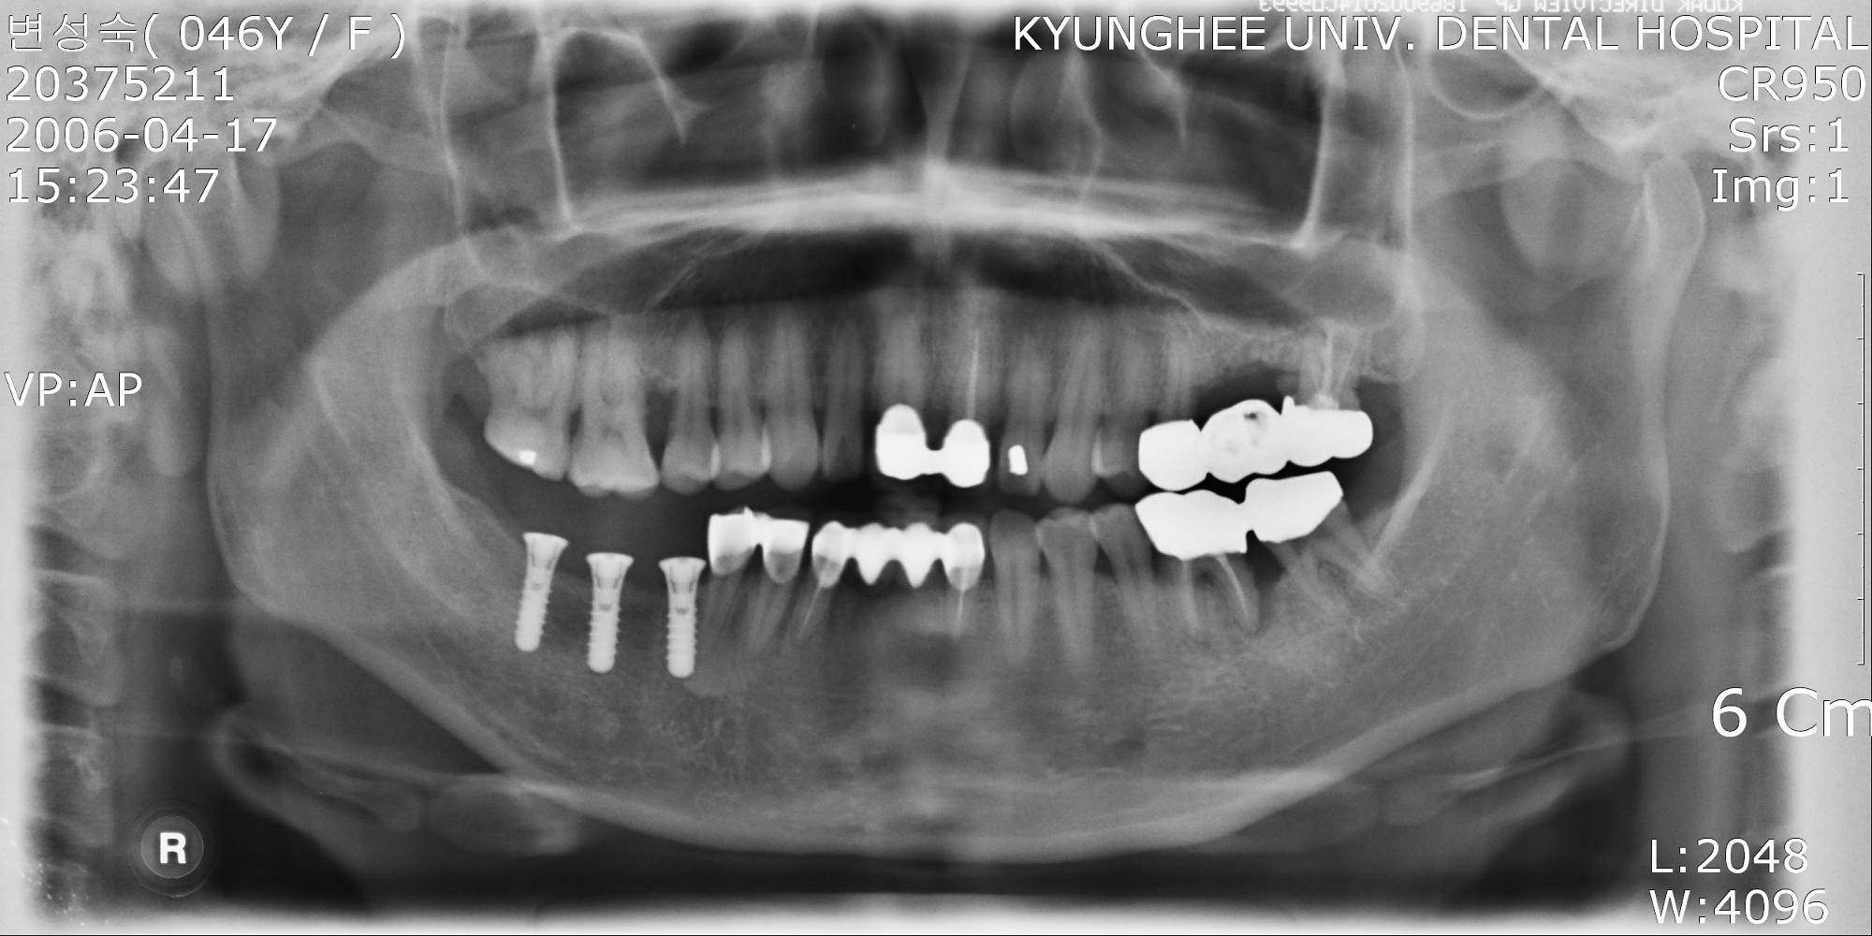
환자 이름 : 변 OO, 46세
술후 방사선 사진: 임플란트 식립 후

Slide 30
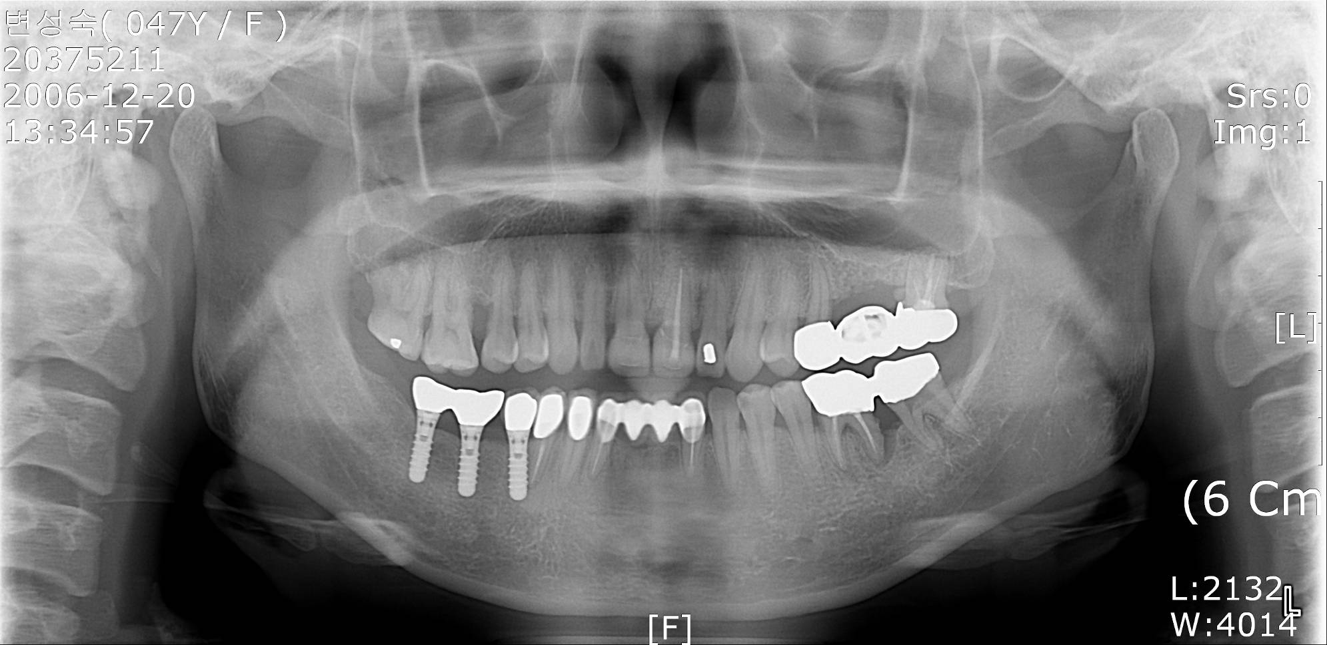
환자 이름 : 변 OO, 46세
술후 방사선 사진: 보철물 장착 후

Slide 31
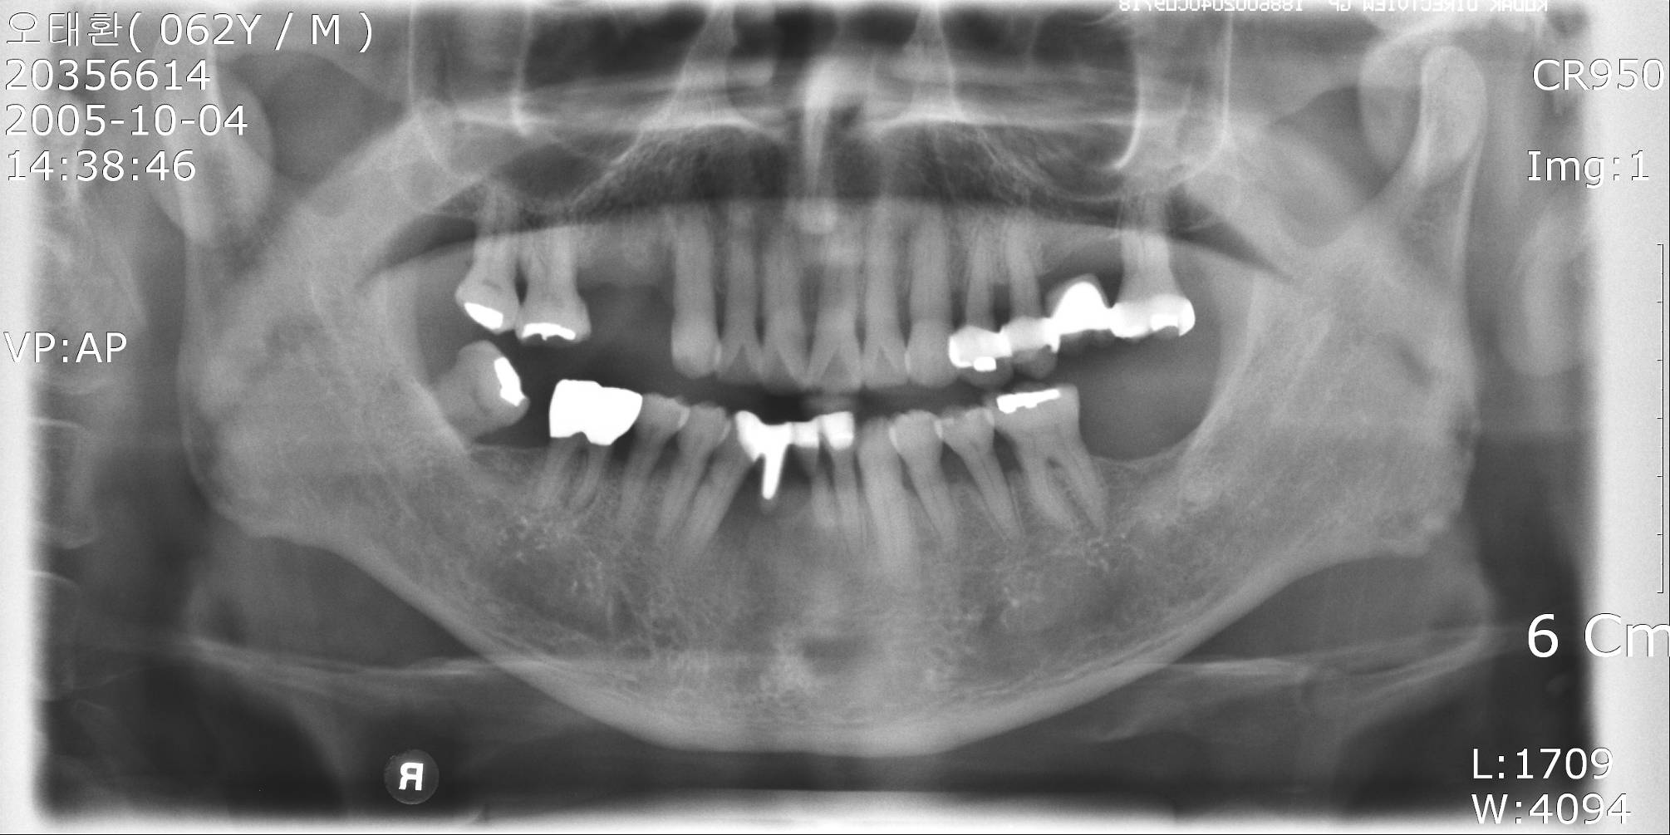
환자 이름 : 오 OO, 62세
술전 방사선 사진: 초진 모습

Slide 32
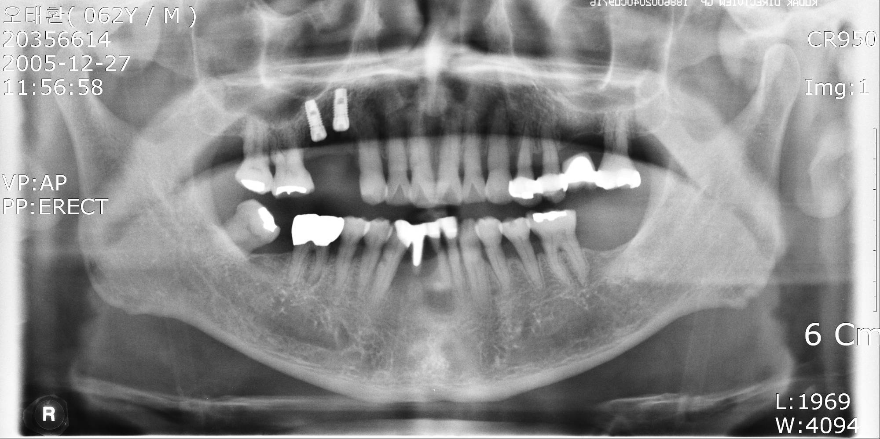
환자 이름 : 오 OO, 62세
술후 방사선 사진: 임플란트 식립 후

Slide 33
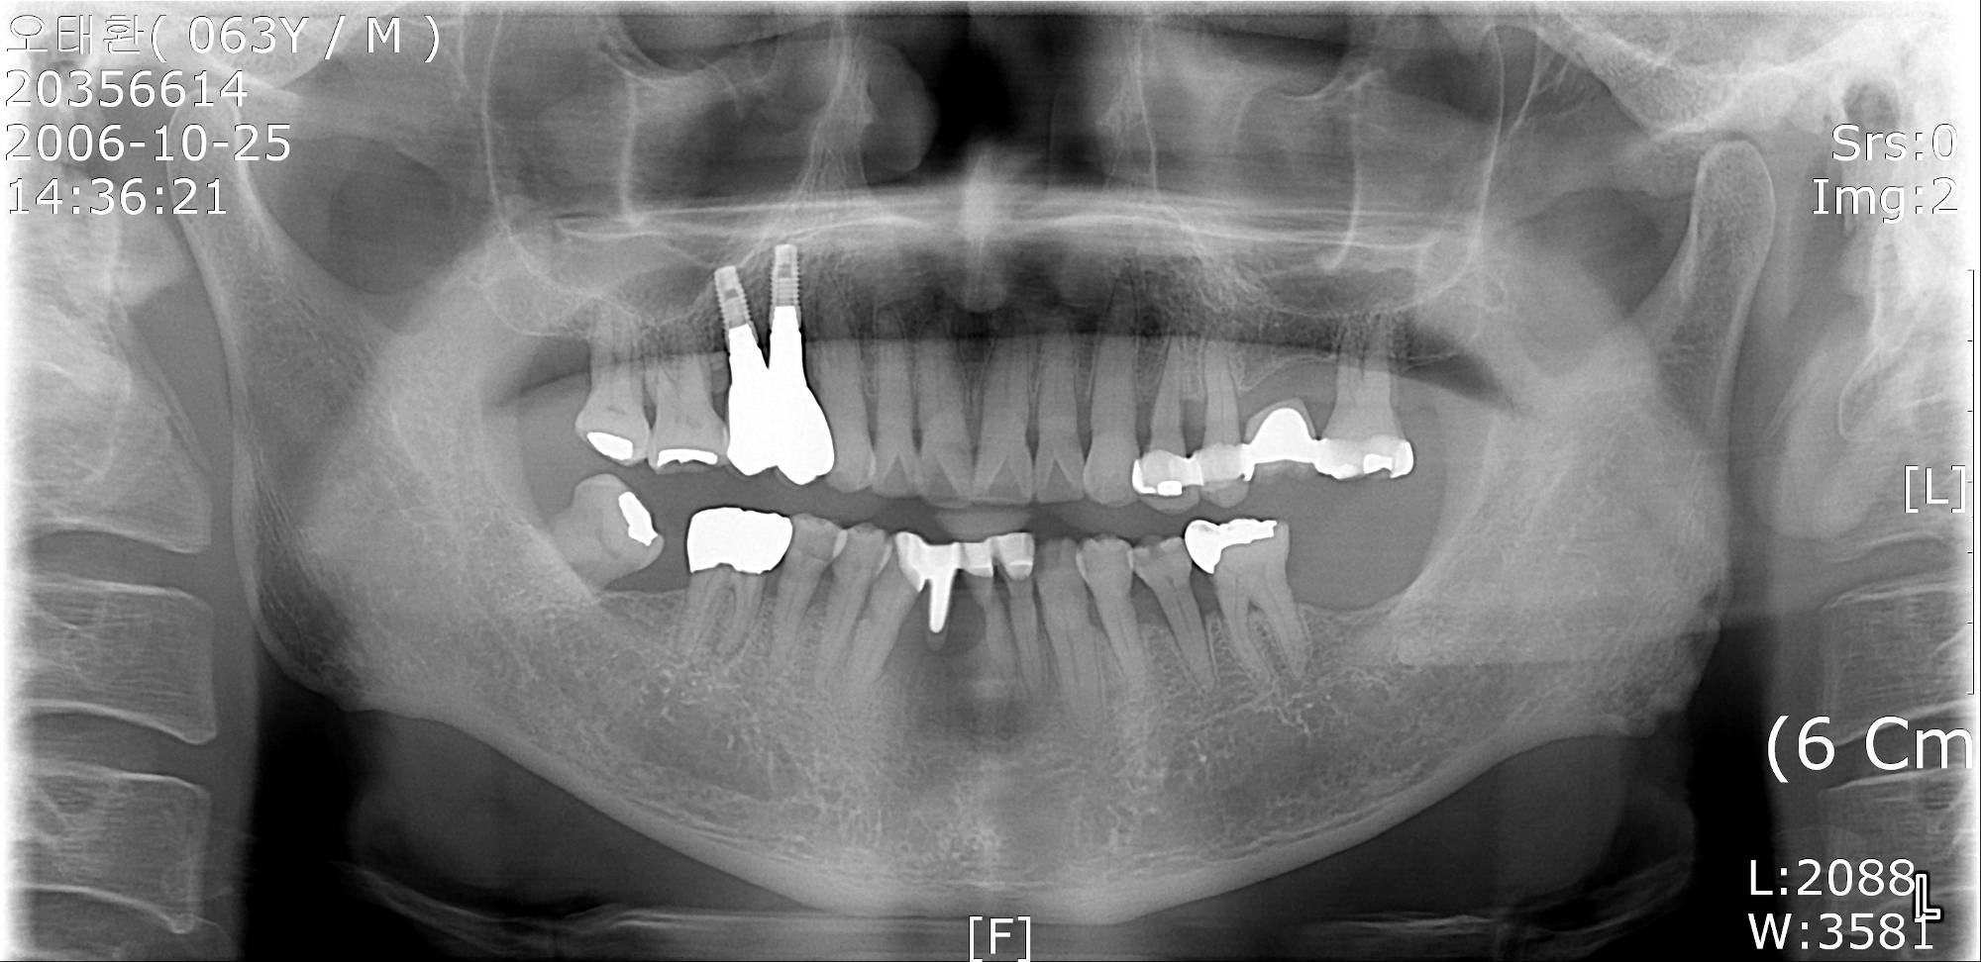
환자 이름 : 오 OO, 62세
술후 방사선 사진: 보철물 장착 후

Slide 34
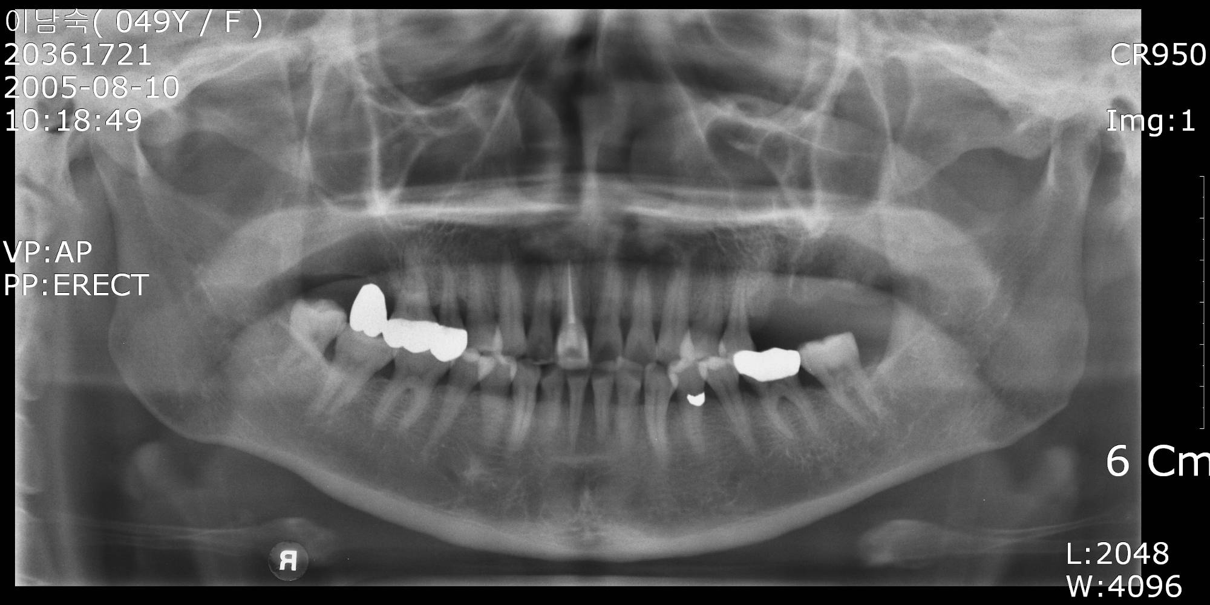
환자 이름 : 이 OO, 49세
술전 방사선 사진: 초진 모습

Slide 35
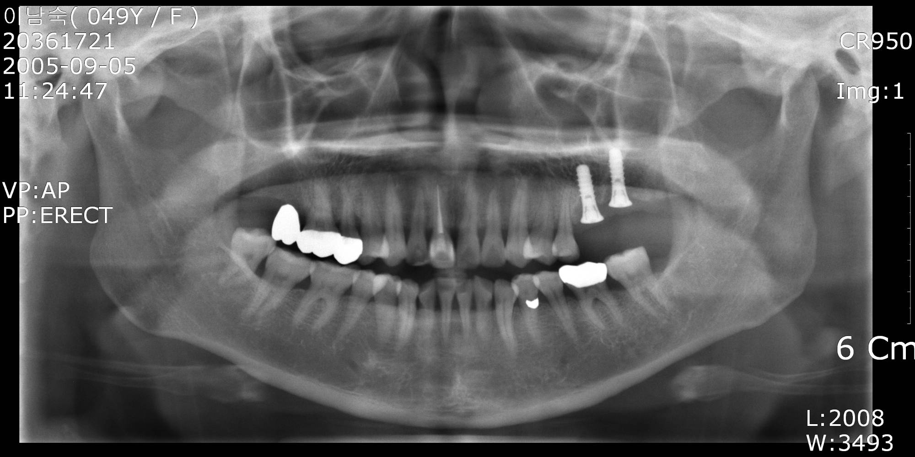
술후 방사선 사진: 임플란트 식립 후

Slide 36
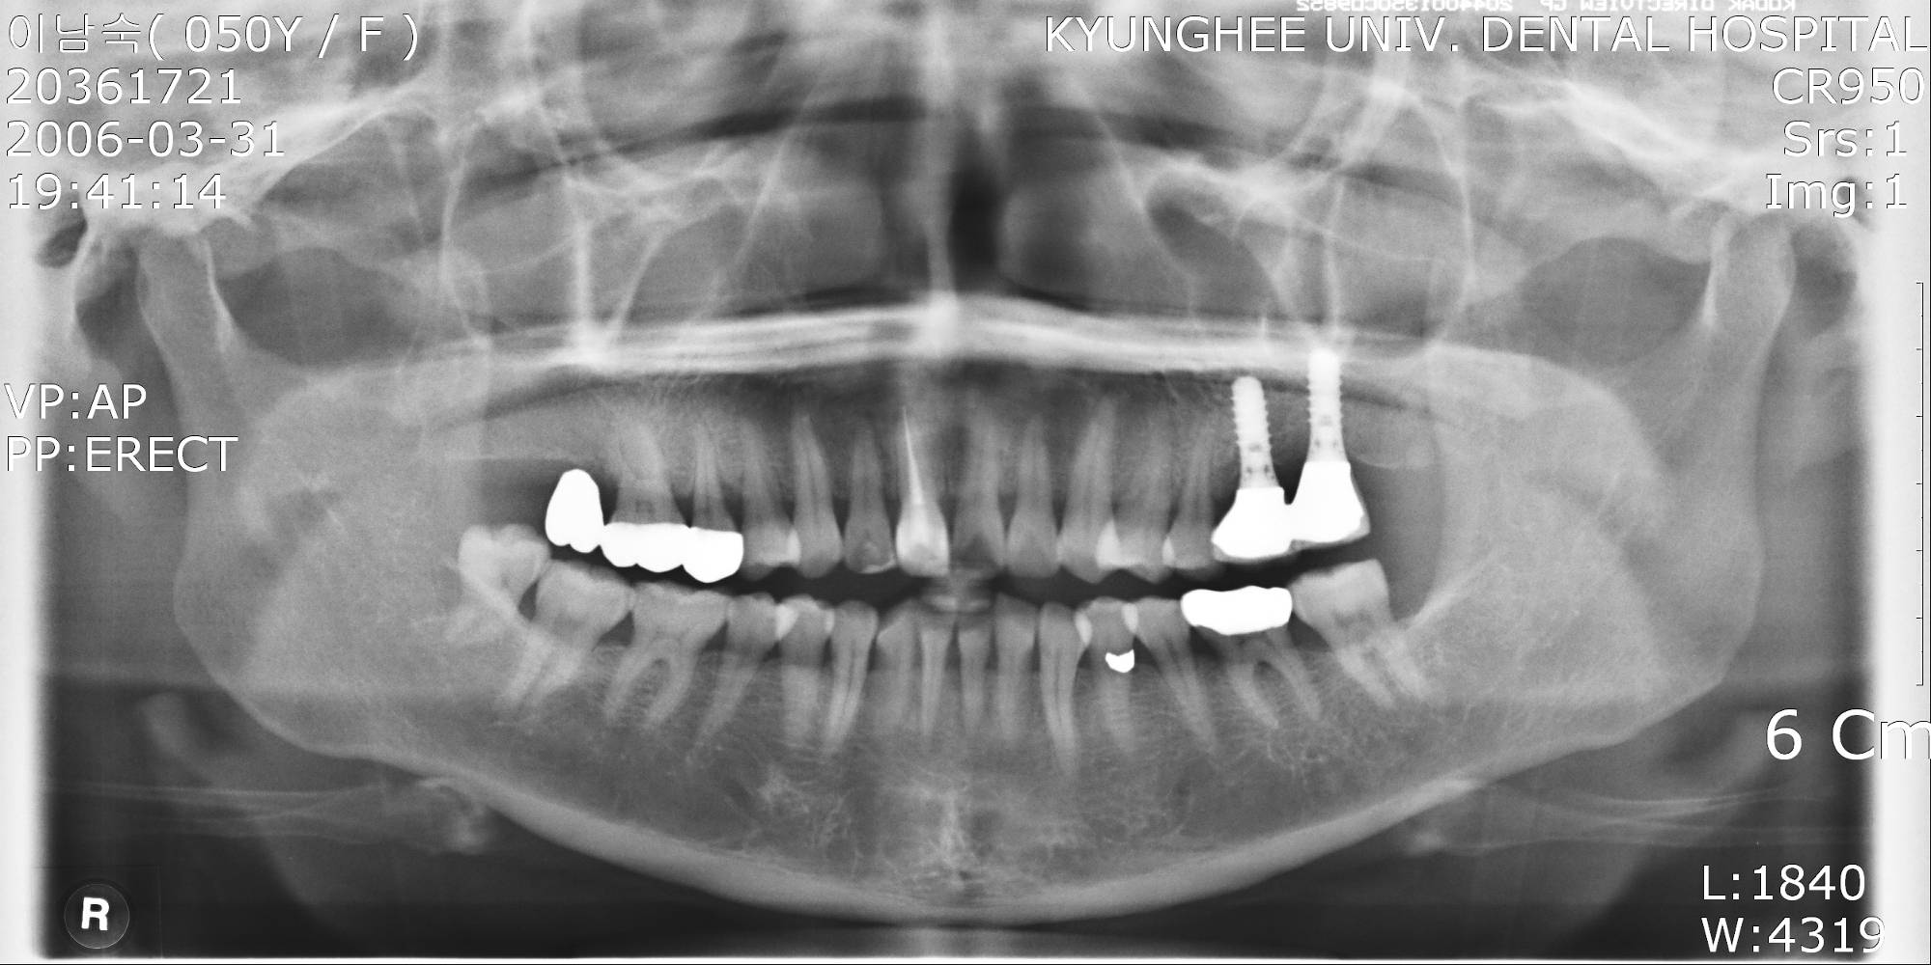
환자 이름 : 이 OO, 49세
술후 방사선 사진: 보철물 장착 후

Slide 37
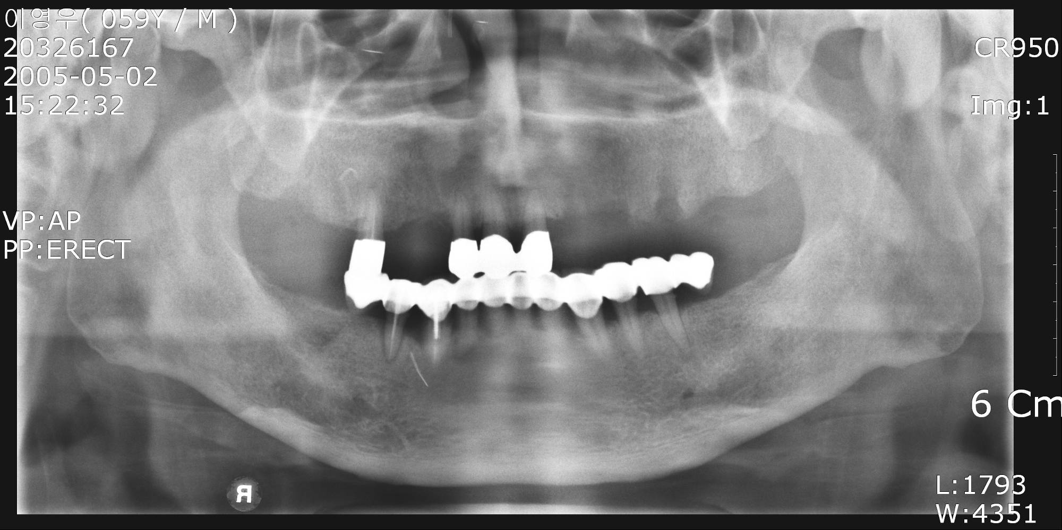
환자 이름 : 이 OO, 59세
술전 방사선 사진: 초진 모습

Slide 38
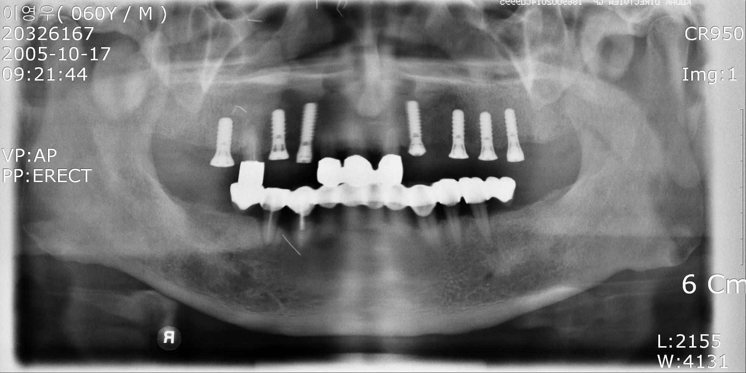
환자 이름 : 이 OO, 59세
술후 방사선 사진: 임플란트 식립 후

Slide 39
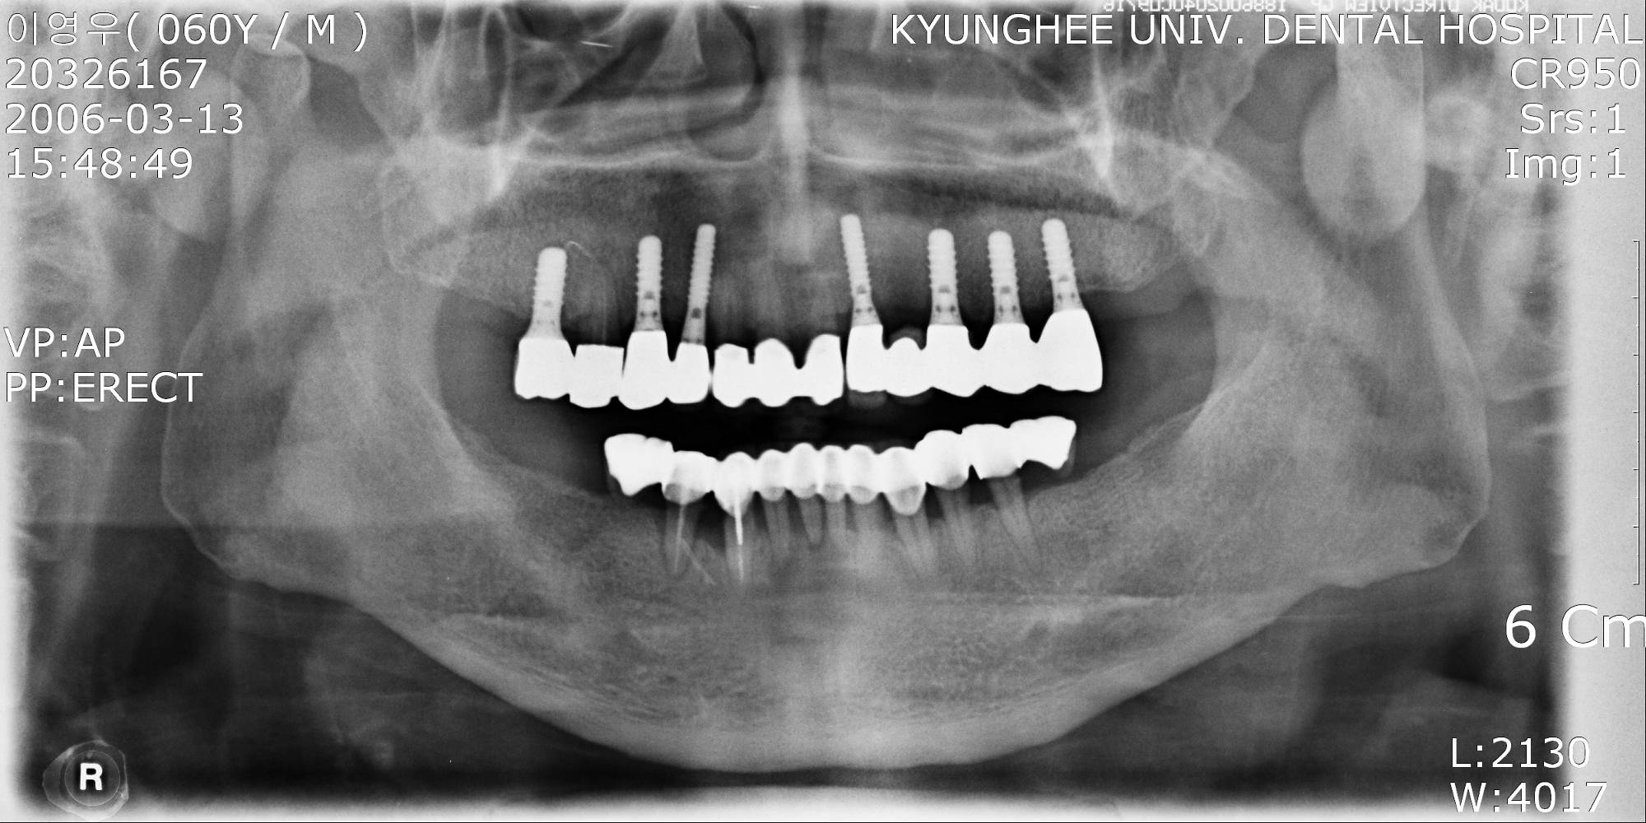
환자 이름 : 이 OO, 59세
술후 방사선 사진: 보철물 장착 후

Slide 40
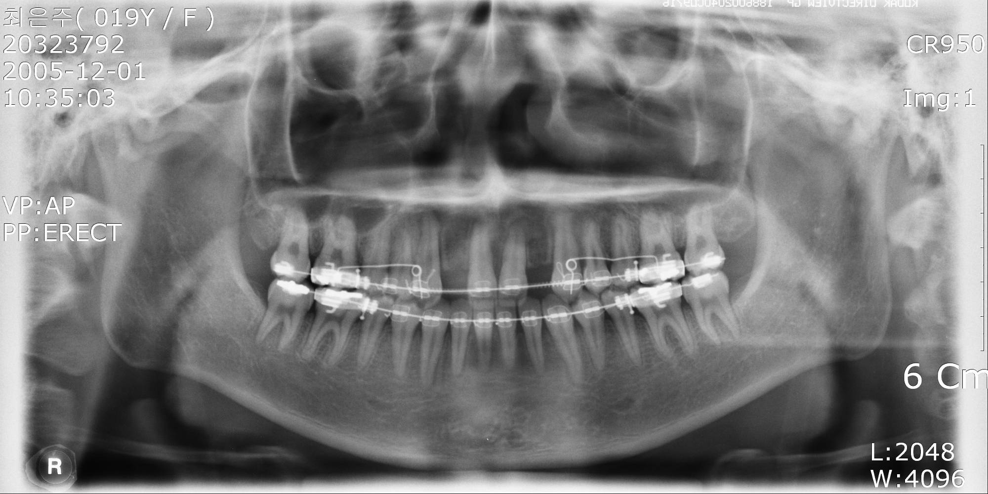
환자 이름 : 최 OO, 19세
술전 방사선 사진: 초진 모습

Slide 41
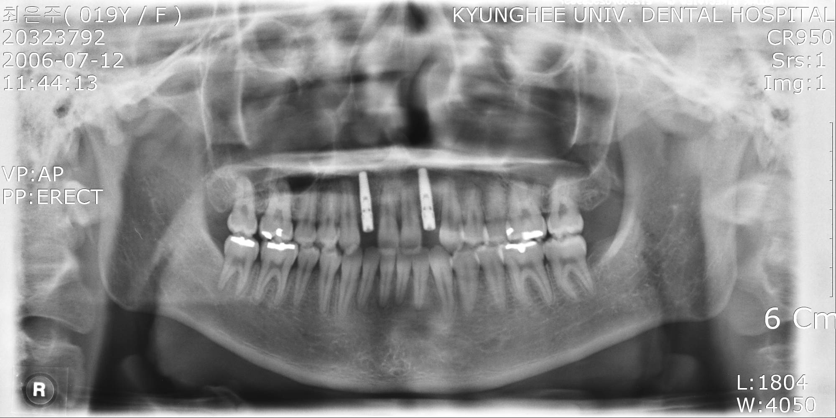
환자 이름 : 최 OO, 19세
술후 방사선 사진: 임플란트 식립 후

Slide 42
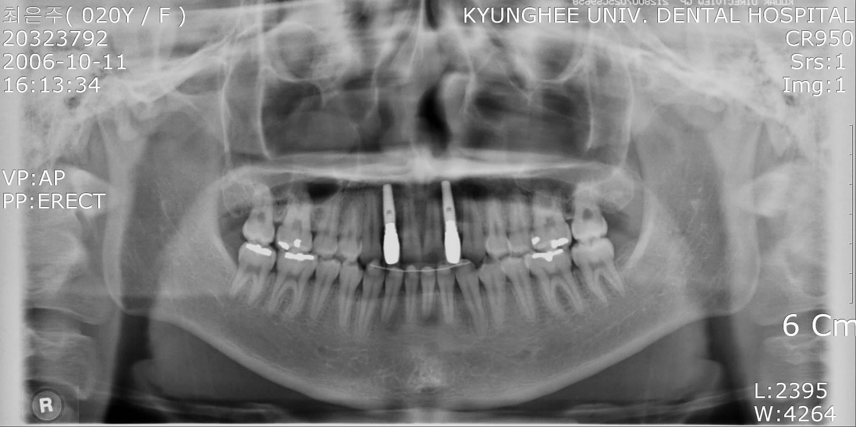
환자 이름 : 최 OO, 19세
술후 방사선 사진: 보철물 장착 후

Slide 43
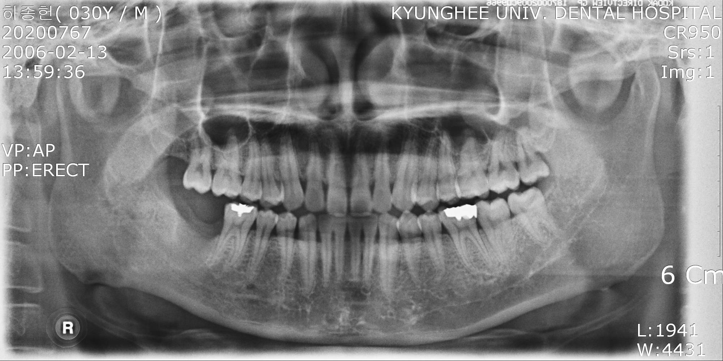
환자 이름 : 하 OO, 30세
술전 방사선 사진: 초진 모습

Slide 44
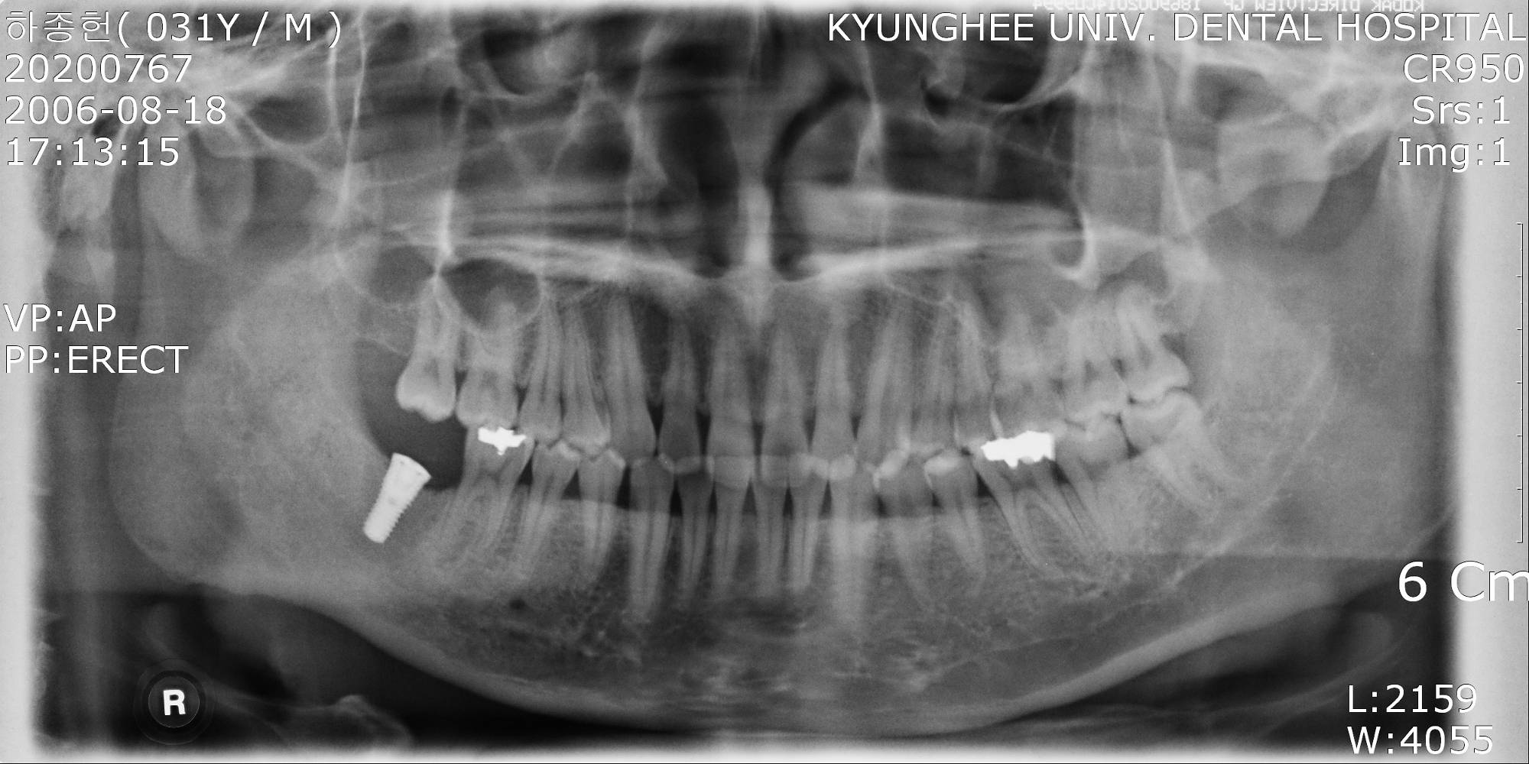
환자 이름 : 하 OO, 30세
술후 방사선 사진: 임플란트 식립 후

Slide 45
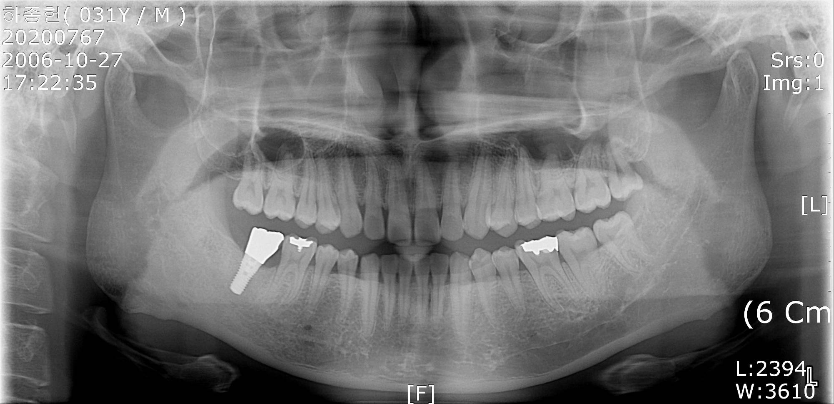
환자 이름 : 하 OO, 30세
술후 방사선 사진: 보철물 장착 후

